Slide 1

LEVEL 1 · TOPIC-BASED
Copilot Studio
Agent Academy
Recruit · Standard 과정
토픽, 트리거, 노드와 에이전트 흐름으로
예측 가능한 대화 로직을 구축합니다.
미션 01 · 에이전트 소개
대화형 AI · LLM · RAG · 에이전트 유형

Slide 2
COURSE MAP
Recruit 과정 · 12단계 실습 흐름
00
과정 설정
01
에이전트 소개
02
Copilot Studio 기초
개발 환경 · 평가판 · SharePoint
대화형 AI · LLM · RAG · 에이전트 유형
지식 · 기술 · 자율성 핵심 요소
03
선언형 에이전트 배포
04
솔루션 만들기
05
사전 구축 에이전트
M365 Copilot에 나만의 에이전트 추가
재사용 가능한 솔루션으로 패키징
템플릿 기반으로 빠르게 시작
06
AI·자연어로 커스텀 제작
07
트리거와 노드 · 토픽
08
Adaptive Card
지식 소스 기반 그라운딩
사용자 지정 질문/응답 경로
Power Fx · SharePoint 연동 카드
09
에이전트 흐름 추가
10
이벤트 트리거 · 자율성
11
에이전트 게시
카드 입력으로 백엔드 플로우 실행
이벤트 기반 자율 동작 설정
Teams · M365 Copilot 배포
＋ 미션 12 · 라이선스 이해하기 — Copilot Studio 라이선스와 과금 방식 이해하기
Copilot Studio Agent Academy · Recruit (Standard) · 미션 01
1

Slide 3
MISSION 01
에이전트 소개
대화형 AI, LLM, RAG 그리고 에이전트 유형의 기초를 이해합니다.
난이도 ★☆☆
소요 30분

Slide 4

MISSION BRIEF
미션 브리핑 · 이 미션에서 배우는 것
학습 목표
왜 개념부터인가?
1
대화형 AI란 무엇인가
에이전트를 직접 만들기 전에, 그 기반이 되는 AI 개념을 확실히 이해해야 합니다. 개념을 알면 “왜 이렇게 설정하는가”가 보이고, 이후 모든 실습이 쉬워집니다.
2
LLM이 채팅 경험을 어떻게 구동하는가
3
RAG가 어떤 가치를 더하는가
4
대화형 에이전트와 자율형 에이전트의 차이
이 미션의 흐름
대화형 AI → LLM 기초 → RAG → 에이전트 유형 → Copilot Studio
Copilot Studio가 이 개념들을 어떻게 활용하는가
5
Copilot Studio Agent Academy · Recruit (Standard) · 미션 01
2

Slide 5

CONCEPT 1
대화형 AI(Conversational AI)란?
사람의 언어(텍스트 또는 음성)를 이해·처리하여, 자연스럽게 느껴지는 방식으로 응답할 수 있는 시스템
핵심 포인트
오늘날 대부분의 현대적인 대화형 AI는
내부적으로 LLM에 의존합니다.
웹사이트 챗봇
주문 상태를 알려 주는 고객 지원 봇
규칙 기반 챗봇
정해진 키워드·시나리오만 처리
LLM 기반 대화형 AI
의도를 해석하고 문장을 생성해 응답
가상 비서
즐겨 쓰는 앱 안의 어시스턴트
음성 인터페이스
말로 요청하고 말로 답을 받는 경험
Copilot Studio Agent Academy · Recruit (Standard) · 미션 01
3

Slide 6
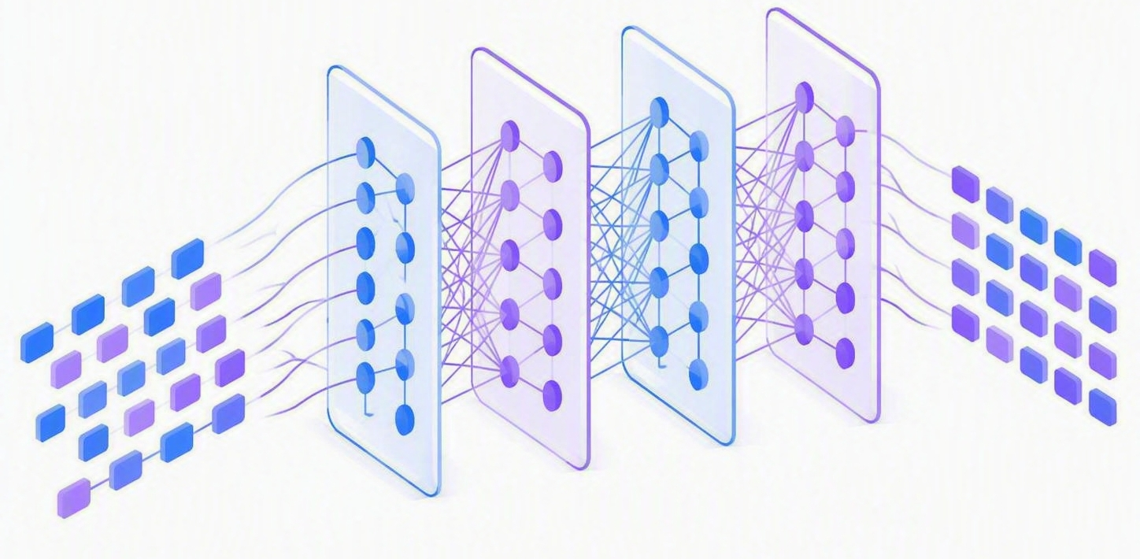
CONCEPT 2
LLM 기초 — 대화형 AI의 심장
대규모 언어 모델(Large Language Model)
방대한 양의 텍스트로 학습된 신경망으로, 언어의 통계적 패턴을 학습해 자연스러운 문장을 만들고, 질문에 답하고, 아이디어를 브레인스토밍하거나 콘텐츠를 생성합니다.
학습 데이터
웹 페이지·책·기사 등 수 TB 규모 텍스트를 학습 → 다양한 주제에 반응하는 “세상 지식”
토큰화 (Tokenization)
컨텍스트 윈도우
텍스트를 토큰(단어·서브워드·문자)으로 분해하고, 한 번에 하나의 토큰을 예측
한 번에 “볼 수 있는” 토큰 수의 한계. 넘어서면 앞선 정보가 줄거나 잘림
프롬프팅 (Prompting)
프롬프트가 좋을수록 응답이 더 초점 있고 관련성이 높아짐
Copilot Studio Agent Academy · Recruit (Standard) · 미션 01
4

Slide 7

PRO TIP
LLM을 이해하는 가장 쉬운 비유
“LLM은 매우 똑똑한 자동완성이다.”
인간의 뇌처럼 의미를 진짜로 이해하는 것은 아니지만, 주어진 순서에서 다음에 올 가장 적절한 단어(또는 구문)를 예측하는 데 매우 뛰어납니다.
의미를 이해하지 않는다
학습 시점 이후를 모른다
그럴듯한 오답을 만든다
확률적으로 다음 토큰을 예측할 뿐
최신 정보·사내 데이터는 알 수 없음
환각(hallucination) 발생 가능
→ 이 한계를 보완하기 위해 등장한 것이 RAG입니다.
Copilot Studio Agent Academy · Recruit (Standard) · 미션 01
5

Slide 8
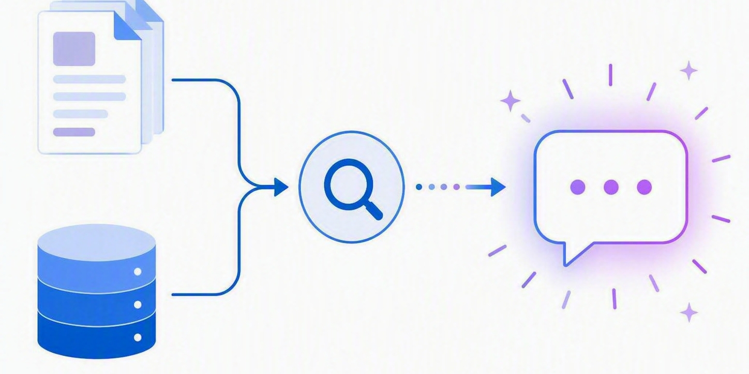



CONCEPT 3
검색 증강 생성(RAG)이 필요한 이유
문제
해결
LLM이 정적인 학습 데이터에만 의존하면 환각(hallucination)을 일으키거나 최신성이 떨어질 수 있습니다.
RAG는 답변을 만들기 전에 최신 정보를 “찾아보게” 함으로써 이 문제를 보완합니다.
RAG가 더하는 가치
근거 있는 답변
실제 문서·데이터에 기반해 응답을 생성
최신성 확보
모델을 재학습하지 않아도 최신 정보 반영
조직 특화
SharePoint·내부 DB 등 우리 회사 지식 활용
Copilot Studio Agent Academy · Recruit (Standard) · 미션 01
6

Slide 9
HOW IT WORKS
RAG는 이렇게 동작합니다 · 4단계
01
02
03
04
사용자 질의
검색 단계
증강
생성
User Query
Retriever Step
Augmentation
Generation
사용자가 질문합니다.
예: “Contoso의 최신 분기 실적은 어때?”
▶
문서, 공개 웹사이트, 내부 DB, SharePoint 라이브러리 등 지식 원본을 조회해 관련 정보를 찾습니다.
▶
검색된 데이터를 LLM에 보내기 전, 프롬프트 앞이나 뒤에 덧붙입니다.
▶
LLM이 검색된 근거를 바탕으로 최종 답변을 생성합니다.
핵심: LLM을 다시 학습시키지 않고도, 지식 원본만 바꾸면 에이전트의 답변이 최신화됩니다.
Copilot Studio Agent Academy · Recruit (Standard) · 미션 01
7

Slide 10

CONCEPT 4
에이전트 유형 · 대화형 vs 자율형
대화형 에이전트
자율형 에이전트
Conversational
Autonomous
사람의 질문에 응답하는 것이 출발점
토픽·트리거·노드로 대화 경로를 설계
규칙 기반의 예측 가능한 흐름
예: 사내 FAQ 봇, 주문 조회 봇
사람의 질문 없이도 스스로 동작
이벤트·일정 등 트리거로 기동
목표를 향해 도구를 호출하며 처리
예: 메일 수신 시 자동 분류·승인 요청
Copilot Studio Agent Academy · Recruit (Standard) · 미션 01
8

Slide 11
AGENT TYPES
선언형 에이전트 vs Copilot Studio 커스텀 에이전트
구분 | 선언형 에이전트 (M365 Copilot) | 커스텀 에이전트 (Copilot Studio)
한 줄 정의 | M365 Copilot 안에서 만드는 간단한 에이전트 | 다양한 채널에 배포하는 본격 에이전트 플랫폼
주 목적 | 온보딩·문서 Q&A 등 RAG 기반 응답 | 업무 자동화·고급 액션·오케스트레이션
코딩 레벨 | 노코드 (지침 + 지식 소스 선언) | 로우코드 (드래그앤드롭 + 필요 시 식/코드)
확장 방법 | 지식 소스 연결, 시작 프롬프트 | 도구/액션, 커넥터, 플로우, 연결된 에이전트
배포 대상 | M365 Copilot · Teams | Teams, 웹, 음성 등 다채널
이 과정(Standard harness)은 토픽·트리거·노드·에이전트 흐름으로 예측 가능한 대화 로직을 만드는 커스텀 에이전트 트랙입니다.
Copilot Studio Agent Academy · Recruit (Standard) · 미션 01
9

Slide 12

CONCEPT 5
Copilot Studio의 에이전트는 이 개념들을 이렇게 씁니다
모델 (LLM)
지식 (Knowledge)
추론과 언어 이해를 담당. 사용자의 의도를 해석하고 자연스러운 문장으로 답변을 생성합니다.
RAG의 실체. SharePoint, 문서, 웹사이트, 데이터베이스를 지식 소스로 연결해 답변을 그라운딩합니다.
지침 (Instructions)
도구·토픽 (Tools/Topics)
에이전트의 목표·말투·제약 조건을 정의. 무엇을 해야 하고 하지 말아야 하는지를 선언합니다.
실제 행동. 커넥터·에이전트 흐름을 호출하고, 토픽으로 대화 경로를 설계합니다.
Copilot Studio Agent Academy · Recruit (Standard) · 미션 01
10

Slide 13
KEY TAKEAWAYS
미션 01 핵심 요약
01
02
03
대화형 AI
LLM
컨텍스트 윈도우
사람의 언어를 이해하고 자연스럽게 응답하는 시스템
“매우 똑똑한 자동완성” — 토큰 단위로 다음 말을 예측
한 번에 볼 수 있는 토큰의 한계가 존재
04
05
06
RAG
에이전트 유형
Copilot Studio
답변 전에 지식 원본을 검색해 근거와 최신성을 확보
대화형은 응답 중심, 자율형은 이벤트 기반 자율 실행
모델·지식·지침·도구를 조합해 에이전트를 구성
Copilot Studio Agent Academy · Recruit (Standard) · 미션 01
11

Slide 14
HANDS-ON LAB
실습 01 · 에이전트 소개
실습 개요
실습 정보
이번 미션은 코드나 설정 작업이 아닌 개념 정립 미션입니다. 아래 항목을 스스로 설명할 수 있으면 통과입니다.
코드네임 OPERATION AI AGENT DECODE
소요 시간 약 30분
난이도 Level 1 · 입문
✔
대화형 AI와 규칙 기반 챗봇의 차이를 설명한다
✔
토큰·컨텍스트 윈도우·프롬프팅을 예로 들어 말한다
✔
RAG 4단계(질의→검색→증강→생성)를 그린다
다음 미션
실습 02 · Copilot Studio 기초
✔
대화형 vs 자율형 에이전트를 업무 사례로 구분한다
지식(Knowledge), 도구(Tools), 토픽(Topics), 지침(Instructions)으로 이루어진 에이전트의 핵심 구조를 배웁니다.
✔
다음 미션(Copilot Studio 기초)의 학습 대상을 안다
Copilot Studio Agent Academy · Recruit (Standard) · 미션 01
12

Slide 15
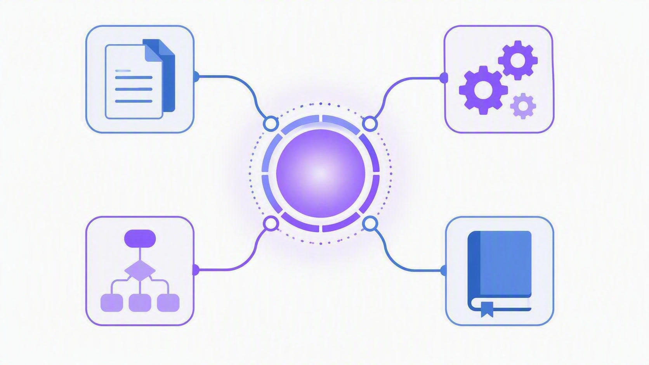
MISSION 02
Copilot Studio 기초
Knowledge, Tools, Topics, Instructions가 어떻게 맞물려 에이전트를 구성하는지 배웁니다.
난이도 ★☆☆
소요 30분

Slide 16
MISSION BRIEF
미션 브리핑 · 이 미션에서 배우는 것
학습 목표
왜 지금 기초인가?
1
Copilot Studio가 무엇이고 언제 쓰는지 이해하기
첫 에이전트를 만들기 전에, 모든 커스텀 AI 에이전트를 구성하는 네 가지 핵심 요소와 이들이 오케스트레이터 안에서 함께 동작하는 방식을 이해해야 합니다.
2
조직이 지식·자동화 시나리오에 에이전트를 쓰는 이유
3
Knowledge·Tools·Topics·Instructions가 에이전트를 형성하는 방식
학습 환경 안내
4
오케스트레이터가 네 요소를 하나로 묶는 방법
이 과정은 클래식(Classic) 환경 기준으로 작성되었습니다. 개념은 새 환경에도 그대로 적용되지만, 스크린샷·클릭 경로가 다르면 화면 오른쪽 위의 New Experience 토글을 꺼 주세요.
Copilot Studio Agent Academy · Recruit (Standard) · 미션 02
13

Slide 17

CONCEPT 1
Copilot Studio의 에이전트란?
에이전트(agent) = 특정 작업을 처리하도록 설계한 전문 AI 도우미
회사 고유의 데이터를 안다
현실 업무를 수행한다
대화 컨텍스트를 유지한다
정책·문서·데이터베이스 등 조직 지식을 기반으로 답합니다.
메시지 전송, 일정 생성, 레코드 업데이트 같은 실제 작업을 실행합니다.
앞선 질문을 이어받아 자연스럽게 후속 대화를 진행합니다.
Copilot Studio는 로우코드 도구입니다.
코딩 경험이 없어도 구성 요소를 드래그 앤 드롭해 에이전트를 만들고, 완성 후 Teams·Slack·커스텀 웹페이지에서 답변 제공이나 워크플로 자동 실행에 활용할 수 있습니다.
Copilot Studio Agent Academy · Recruit (Standard) · 미션 02
14

Slide 18
CONCEPT 2
언제, 왜 Copilot Studio를 사용할까?
Microsoft 365 Copilot은 Office 앱 전반의 범용 AI 지원에 강합니다. 하지만 다음 상황에서는 커스텀 에이전트가 더 적합합니다.
01
여러 지식 원본을 조합해야 할 때
M365 Copilot은 SharePoint·Outlook 등 Microsoft 365 내부 컨텍스트에 강점이 있습니다. 그보다 더 다양한 지식 원본을 함께 검색해야 한다면 에이전트가 좋은 선택입니다.
02
여러 단계의 워크플로를 자동화하고 싶을 때
“비용이 제출되면 → 승인 요청을 보내고 → 재무 추적기를 업데이트하고 → 관리자에게 알림”처럼, 다단계 흐름을 하나의 명령 또는 이벤트로 처리할 수 있습니다.
03
특정 업무에 특화된 경험이 필요할 때
조직의 규칙·말투·절차를 지침으로 선언해, 범용 챗봇이 아닌 우리 업무 전용 도우미를 만들 수 있습니다.
Copilot Studio Agent Academy · Recruit (Standard) · 미션 02
15

Slide 19



BUILDING BLOCKS
에이전트를 이루는 4가지 핵심 요소
Knowledge
Tools
지식
도구
에이전트가 답할 때 참조하는 정보 원본
에이전트가 실제로 수행하는 행동
오케스트레이터
사용자의 의도를 해석해 어떤 지식을 찾고, 어떤 도구를 부르고, 어떤 토픽으로 갈지 결정하는 두뇌 역할을 합니다.
Topics
Instructions
토픽
지침
정해진 대화 경로와 분기 로직
에이전트의 역할·말투·규칙 선언
Copilot Studio Agent Academy · Recruit (Standard) · 미션 02
16

Slide 20
BLOCK 1 · KNOWLEDGE
지식(Knowledge) — 에이전트가 아는 것
에이전트가 답변을 만들 때 참조하는 정보 원본 — 미션 01의 RAG가 실제로 동작하는 지점
SharePoint
파일 업로드
사내 문서 라이브러리를 그대로 지식으로 연결
PDF·Word 등 문서를 에이전트에 직접 업로드
공개 웹사이트
Dataverse·커넥터
지정한 URL의 공개 콘텐츠를 검색 대상으로 지정
업무 시스템의 정형 데이터를 실시간 조회
기억할 점
지식은 “정확도”의 핵심입니다. 좋은 지식 원본을 연결하면 모델을 바꾸지 않아도 답변 품질이 올라가고, 답변에 출처(인용)를 함께 제시할 수 있습니다.
Copilot Studio Agent Academy · Recruit (Standard) · 미션 02
17

Slide 21
BLOCK 2 · TOOLS
도구(Tools) — 에이전트가 하는 일
에이전트가 대화를 넘어 실제 행동을 하게 만드는 요소 — 시스템을 호출하고 값을 되돌려 받습니다
커넥터 (Connector)
Outlook, Teams, SharePoint, SQL 등 수많은 서비스에 연결해 조회·생성·수정
에이전트 흐름 (Agent Flow)
여러 단계를 결정론적으로 실행하는 자동화. 같은 입력 → 항상 같은 출력
프롬프트 / AI 작업
문서 요약, 분류, 텍스트 생성 등 LLM 기반 처리를 도구로 사용
REST API · MCP 서버
외부 업무 시스템을 직접 호출해 사내 자산과 통합
Copilot Studio Agent Academy · Recruit (Standard) · 미션 02
18

Slide 22
BLOCK 3 · TOPICS
토픽(Topics) — 정해진 대화의 길
토픽은 “이 질문이 들어오면 이 순서로 응답한다”를 미리 설계해 둔 대화 경로입니다.
규칙 기반이라 결과가 예측 가능하고, 반복되는 문의를 일관되게 처리할 수 있습니다.
토픽 vs 생성형 오케스트레이션
토픽 중심 설계
직접 만든 경로만 따라가므로 예측 가능하지만, 표현이 달라지면 대응이 어려울 수 있습니다.
생성형 오케스트레이션
LLM이 의도를 해석해 토픽·지식·도구를 스스로 조합합니다. 토픽 수를 줄이고 모호한 질문에도 대응합니다.
트리거 구문
1
토픽을 시작시키는 사용자 발화 예시들
노드 (Node)
2
질문·메시지·조건·변수 설정 등 하나하나의 단계
분기 (Condition)
3
조건에 따라 다른 경로로 대화를 나눔
변수 (Variable)
4
수집한 값을 저장해 이후 단계와 도구에 전달
Copilot Studio Agent Academy · Recruit (Standard) · 미션 02
19

Slide 23
BLOCK 4 · INSTRUCTIONS
지침(Instructions) — 에이전트의 성격과 규칙
에이전트의 목표·말투·제약 조건을 자연어로 선언합니다 — “무엇을 하고, 무엇을 하지 않는가”
역할 정의
행동 규칙
“당신은 사내 HR 정책 안내 도우미입니다.”
“연차 잔여일 질문은 반드시 HR 시스템 도구로 조회한다.”
말투·형식
금지 사항
“존댓말로, 3문장 이내로, 출처를 함께 제시한다.”
“정책에 없는 내용은 추측하지 않고 담당자를 안내한다.”
작성 팁
모호한 문장은 모호한 행동을 낳습니다. 구체적인 조건과 예시를 함께 적고, 테스트하며 조금씩 다듬어 나가세요.
Copilot Studio Agent Academy · Recruit (Standard) · 미션 02
20

Slide 24
HOW IT WORKS
오케스트레이터가 네 요소를 묶는 방법
01
02
03
04
의도 파악
계획 수립
실행
응답 생성
사용자 발화를 해석해 무엇을 원하는지 판단합니다. (Instructions가 기준을 제공)
▶
필요한 지식과 도구, 토픽을 선택해 처리 순서를 계획합니다.
▶
지식을 검색하고(Knowledge), 도구를 호출하고(Tools), 토픽 경로를 진행합니다.
▶
수집한 결과를 근거로 지침에 맞는 말투와 형식으로 답변합니다.
핵심: 네 요소는 따로 노는 기능이 아니라, 오케스트레이터가 매 대화마다 조합해 쓰는 재료입니다. 하나가 비어 있으면 에이전트의 답변 품질도 그만큼 비어 있습니다.
Copilot Studio Agent Academy · Recruit (Standard) · 미션 02
21

Slide 25

SCENARIO
시나리오로 보기 · 연차 잔여일 조회 요청
Instructions
HR 도우미 역할과 답변 규칙에 따라 응답 방향을 정합니다.
Topics
‘연차 문의’ 토픽이 트리거되어 필요한 정보를 순서대로 수집합니다.
Tools
HR 시스템 커넥터를 호출해 사용자의 실제 잔여 일수를 조회합니다.
Knowledge
사내 휴가 정책 문서를 검색해 신청 기한·승인 절차를 확인합니다.
“내 연차가 며칠 남았지? 다음 주 금요일에 쓸 수 있을까?”
응답 생성
잔여 일수와 정책 근거를 함께 담아, 규정된 말투로 답변합니다.
Copilot Studio Agent Academy · Recruit (Standard) · 미션 02
22

Slide 26
KEY TAKEAWAYS
미션 02 핵심 요약
01
02
03
에이전트
언제 쓰나
Knowledge
회사 데이터를 알고, 실제 작업을 하고, 맥락을 기억하는 전문 AI 도우미
여러 지식 원본 조합 · 다단계 워크플로 자동화가 필요할 때
답변의 근거. SharePoint·문서·웹·데이터로 정확도를 만든다
04
05
06
Tools
Topics · Instructions
오케스트레이터
실제 행동. 커넥터·에이전트 흐름·API로 시스템을 움직인다
예측 가능한 대화 경로 + 역할·말투·규칙 선언
의도 파악 → 계획 → 실행 → 응답으로 네 요소를 조합
Copilot Studio Agent Academy · Recruit (Standard) · 미션 02
23

Slide 27
HANDS-ON LAB
실습 02 · Copilot Studio 기초
실습 개요
실습 정보
이번 미션도 개념 정립 미션입니다. Copilot Studio 화면에서 각 구성 요소가 어디에 있는지 확인하고, 아래 항목을 스스로 설명할 수 있으면 통과입니다.
코드네임 OPERATION CORE PROTOCOL
소요 시간 약 30분
난이도 Level 1 · 입문
환경 Classic 환경 기준
✔
에이전트와 범용 챗봇의 차이를 세 가지로 말한다
✔
커스텀 에이전트가 더 적합한 상황 두 가지를 든다
다음 미션
✔
Knowledge / Tools / Topics / Instructions를 각각 한 줄로 정의한다
실습 03 · 선언형 에이전트 배포
✔
연차 조회 시나리오를 네 요소로 나누어 설명한다
프롬프트와 조직 지식을 활용해 Microsoft 365 Copilot용 선언형 에이전트를 만듭니다.
✔
클래식 환경과 New Experience 토글의 위치를 안다
Copilot Studio Agent Academy · Recruit (Standard) · 미션 02
24

Slide 28

MISSION 03
Microsoft 365 Copilot용
선언형 에이전트 배포
프롬프트와 조직 지식을 기반으로 나만의 에이전트를 M365 Copilot에 추가합니다.
난이도 ★☆☆
소요 60분

Slide 29

MISSION BRIEF
미션 브리핑 · 첫 현장 임무
학습 목표
이번엔 직접 만듭니다
1
선언형 에이전트가 M365 Copilot을 확장하는 방식 이해
Microsoft 365 Copilot과 Teams에 직접 포함되는 특수 임무형 에이전트, 선언형 에이전트(Declarative Agent)를 설계·구성·배포합니다.
2
Copilot Studio와 Agent Builder의 차이 비교
3
Copilot Studio에서 선언형 에이전트 만들기
학습 환경 안내
4
AI 프롬프트를 도구로 추가해 전문성 강화
이 실습도 클래식(Classic) 환경 기준입니다. 화면이 다르게 보이면 오른쪽 위의 New Experience 토글을 꺼서 클래식 환경으로 전환하세요.
5
M365 Copilot·Teams에 게시하고 테스트하기
Copilot Studio Agent Academy · Recruit (Standard) · 미션 03
25

Slide 30
CONCEPT 1
선언형 에이전트(Declarative Agent)란?
선언형 에이전트 = 목적에 맞게 맞춤화한 Microsoft 365 Copilot
지침 (Instructions)
지식 (Knowledge)
도구 (Tools)
특정 프로세스를 지원하도록 에이전트의 임무와 규칙을 선언합니다.
SharePoint, Dataverse 등 조직 지식으로 grounding 합니다.
프롬프트·커넥터를 연결해 확장성과 문제 해결 능력을 넓힙니다.
같은 두뇌, 다른 임무
선언형 에이전트는 Microsoft 365 Copilot과 동일한 오케스트레이터·기반 모델·AI 서비스 위에서 동작하며, 범위만 우리 업무에 맞게 좁힌 형태입니다.
Copilot Studio Agent Academy · Recruit (Standard) · 미션 03
26

Slide 31
CONCEPT 2
왜 Copilot Studio로 만드나? · Agent Builder 비교
둘 다 프로그래밍 지식 없이 사용할 수 있지만, Copilot Studio는 Agent Builder의 한계를 넘어 더 세밀한 구성을 지원합니다.
구분 | M365 Copilot · Agent Builder | Copilot Studio · 선언형 에이전트
제작 위치 | M365 Copilot / Teams 채팅 UX 안 | Copilot Studio 전용 제작 화면
지식 소스 | 기본 M365 Graph·공개 웹사이트 중심 | SharePoint, Dataverse, 커넥터 등 폭넓게 연결
도구·확장 | 제한적 (기본 기능 중심) | AI 프롬프트, 커넥터, 흐름 등 도구로 확장
관리·거버넌스 | 개인 단위 제작·공유 중심 | 솔루션·환경 단위로 관리와 배포 (미션 04)
적합한 경우 | 빠르게 만드는 문서 Q&A 도우미 | 조직 배포를 전제로 한 본격 에이전트
이번 미션은 Copilot Studio에서 선언형 에이전트를 만들어 Microsoft 365 Copilot에 배포합니다.
Copilot Studio Agent Academy · Recruit (Standard) · 미션 03
27

Slide 32




USE CASES
이런 업무에 씁니다 · 활용 시나리오
IT 셀프 헬프
SharePoint의 내부 지식을 근거로 직원이 흔한 기술 문제를 스스로 해결하도록 돕고, 헬프데스크 부담과 비용을 줄입니다.
온보딩 도우미
신규 입사자가 자주 묻는 절차·정책을 일관된 답변으로 안내합니다.
업무 특화 전문가
이번 실습 시나리오: 디바이스 관련 질문에 답하는 IT 셀프헬프 에이전트
프롬프트를 도구로 붙여 문서 요약·초안 작성 등 반복 작업을 전문화합니다.
Copilot Studio Agent Academy · Recruit (Standard) · 미션 03
28

Slide 33
BUILD FLOW
선언형 에이전트 구축 흐름 · 4단계
3.1
3.2
3.3
3.4
에이전트 만들기
프롬프트 만들고 추가
지침 업데이트 & 테스트
게시 & 배포
▶
▶
▶
Copilot Studio에서 선언형 에이전트를 생성하고 이름·설명·기본 지침을 정의합니다.
AI 프롬프트를 만들어 에이전트의 도구(Tool)로 연결합니다.
도구를 언제 호출할지 지침에 명시하고, 테스트 창에서 동작을 확인합니다.
Microsoft 365 Copilot과 Microsoft Teams에 게시해 실제로 사용합니다.
핵심 순서: 만든다 → 도구를 붙인다 → 언제 쓸지 지침으로 알려준다 → 테스트하고 게시한다
Copilot Studio Agent Academy · Recruit (Standard) · 미션 03
29

Slide 34
STEP 3.1
에이전트 만들기 · 무엇을 정의하나
이름 (Name)
사용자가 Copilot 안에서 찾게 될 이름. 역할이 드러나게 짓습니다.
지침 작성 예시
1
“당신은 사내 IT 디바이스 지원 도우미입니다.
직원의 노트북·모바일 기기 문의에 대해, 연결된 IT 정책 문서를 근거로만 답변합니다.
문서에서 근거를 찾지 못하면 추측하지 말고 IT 헬프데스크 문의 방법을 안내합니다.
항상 존댓말로, 단계별 목록 형태로 답변합니다.”
설명 (Description)
이 에이전트가 무엇을 도와주는지 한두 문장으로 설명합니다.
2
지침 (Instructions)
역할·답변 규칙·금지 사항을 자연어로 선언합니다. 가장 중요한 항목입니다.
3
지식 (Knowledge)
SharePoint 사이트, 문서, 공개 웹사이트 등 근거가 될 원본을 연결합니다.
4
시작 프롬프트
5
사용자가 바로 눌러볼 수 있는 예시 질문을 제시합니다.
Copilot Studio Agent Academy · Recruit (Standard) · 미션 03
30

Slide 35
STEP 3.2
AI 프롬프트를 도구(Tool)로 추가하기
프롬프트 = 특정 작업을 잘 수행하도록 미리 설계해 둔 AI 처리 단위. 이를 도구로 붙여 전문성을 더합니다.
입력 (Input)
프롬프트 본문
프롬프트가 받을 값을 정의합니다. 예: 사용자가 말한 기기 모델명·증상
모델에게 시킬 작업을 구체적으로 작성합니다. 예시와 출력 형식을 함께 제시
출력 (Output)
도구로 연결
응답 형태를 정의해 에이전트가 결과를 그대로 활용할 수 있게 합니다.
완성한 프롬프트를 에이전트의 Tools에 추가하면 오케스트레이터가 호출합니다.
팁: 프롬프트는 좋을수록 답이 좋아집니다. 역할·맥락·출력 형식·예시 네 가지를 꼭 담으세요.
Copilot Studio Agent Academy · Recruit (Standard) · 미션 03
31

Slide 36

STEP 3.3 · 3.4
지침 업데이트·테스트 그리고 게시
3.3 지침 업데이트 & 테스트
3.4 게시 & 배포
1
도구를 “언제, 어떤 조건에서” 호출할지 지침에 명시합니다.
게시 (Publish)
작성한 내용을 게시해야 실제 채널에 반영됩니다.
2
테스트 창에서 실제 질문을 던져 응답과 인용을 확인합니다.
Microsoft 365 Copilot
Copilot 채팅의 에이전트 목록에 추가해 사용합니다.
3
기대와 다르면 지침 문장을 구체화하고 다시 테스트합니다.
Microsoft Teams
Teams 앱으로 배포해 대화 중 바로 호출합니다.
4
지식 원본이 제대로 검색되는지 출처 표기로 검증합니다.
검토 · 승인
조직 배포 시 관리자 승인 절차가 필요할 수 있습니다.
Copilot Studio Agent Academy · Recruit (Standard) · 미션 03
32

Slide 37
KEY TAKEAWAYS
미션 03 핵심 요약
01
02
03
선언형 에이전트
구성 3요소
왜 Copilot Studio
목적에 맞게 맞춤화한 Microsoft 365 Copilot
지침 + 조직 지식(grounding) + 도구(프롬프트·커넥터)
Agent Builder보다 지식·도구·관리 측면에서 더 세밀함
04
05
06
프롬프트 = 도구
지침이 결정한다
배포 채널
AI 프롬프트를 붙여 전문 작업 수행 능력을 확장
도구를 언제 부를지까지 지침으로 명확히 적어야 함
M365 Copilot과 Microsoft Teams에 게시해 사용
Copilot Studio Agent Academy · Recruit (Standard) · 미션 03
33

Slide 38
HANDS-ON LAB
실습 03 · 선언형 에이전트 배포
실습 개요
실습 정보
Copilot Studio에서 디바이스 문의에 답하는 선언형 에이전트를 만들고, AI 프롬프트를 도구로 붙여 M365 Copilot과 Teams에 배포합니다.
코드네임 OPERATION COPILOT EXTENSION
소요 시간 약 60분
제품 Copilot Studio · M365 · Teams
환경 Classic 환경 기준
✔
3.1 선언형 에이전트를 생성하고 지침·지식을 구성한다
✔
3.2 AI 프롬프트를 만들어 도구로 추가한다
다음 미션
✔
3.3 도구 호출 조건을 지침에 반영하고 테스트한다
실습 04 · 솔루션 만들기
✔
3.4 Microsoft 365 Copilot에 게시한다
환경 간 관리와 배포를 위해 에이전트를 재사용 가능한 솔루션으로 패키징합니다.
✔
3.4 Microsoft Teams에서 동작을 확인한다
Copilot Studio Agent Academy · Recruit (Standard) · 미션 03
34

Slide 39

MISSION 04
에이전트를 위한
솔루션 만들기
환경 간 관리와 배포를 위해 에이전트를
재사용 가능한 솔루션으로 패키징하기
난이도 ★☆☆
소요 45분
OPERATION CTRL-ALT-PACKAGE

Slide 40

MISSION BRIEF
미션 브리핑 · 에이전트의 집을 짓다
“솔루션은 에이전트와 관련 아티팩트를 담는 디지털 서류 가방입니다.”
모든 에이전트에는 구조화된 집이 필요합니다. Power Platform 솔루션이 정리(order), 이동성(portability), 운영 준비 상태(readiness for production)를 제공합니다.
이번 미션의 결과물
01
사용자 지정 게시자
학습 목표
조직을 식별하는 이름과 접두사
Power Platform 솔루션이 무엇이며 에이전트 개발에서 어떤 역할을 하는지
02
사용자 지정 솔루션
솔루션으로 에이전트를 구성·배포할 때의 장점
IT Helpdesk Agent를 담는 컨테이너
솔루션 게시자(publisher)와 컴포넌트 관리의 중요성
03
솔루션 내 에이전트
개발 → 테스트 → 운영으로 이어지는 솔루션 라이프사이클
환경 간 이동이 가능한 상태
IT Helpdesk Agent용 사용자 지정 게시자와 솔루션 만들기
Copilot Studio Agent Academy · Recruit (Standard) · 미션 04
35

Slide 41

CONCEPT
솔루션(Solution)이란 무엇인가?
앱·에이전트를 구성하는 모든 요소를 담는 컨테이너(패키지)
Microsoft Power Platform에서 solution은 tables, forms, flows, custom logic 등 구성 요소를 하나로 묶어 관리·이동할 수 있게 해주는 패키지입니다.
tables
forms
flows
custom logic
데이터 테이블
입력 화면
자동화 흐름
사용자 지정 로직
Copilot Studio에서 만드는 모든 에이전트는 솔루션 안에 저장됩니다.
기본값은 Default solution — 사용자 지정 솔루션을 만들면 그 안에서 에이전트를 구축할 수 있습니다.
“디지털 서류 가방”
에이전트, 지식, 흐름, 변수 등 관련 아티팩트를 한 가방에 담아 통째로 옮깁니다. 가방이 없으면 부품을 하나씩 손으로 옮겨야 합니다.
ALM(Application Lifecycle Management)의 핵심
아이디어 → 개발 → 테스트 → 배포 → 업데이트까지 전체 수명 주기를 솔루션 단위로 관리합니다.
Copilot Studio Agent Academy · Recruit (Standard) · 미션 04
36

Slide 42


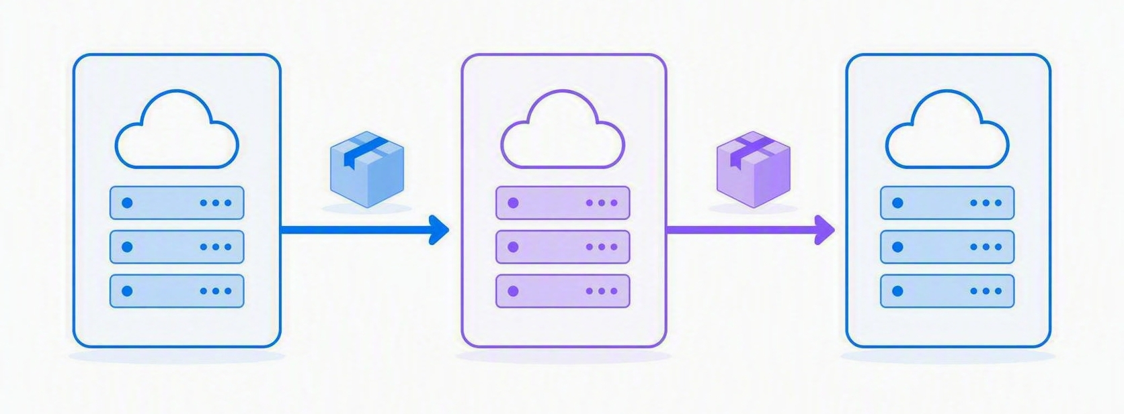
WHY SOLUTIONS
왜 솔루션으로 관리해야 하나?
정리 (Order)
이동성 (Portability)
운영 준비 (Readiness)
에이전트와 관련 구성 요소를 한 곳에 모아 흩어짐 없이 관리
export/import로 개발 → 테스트 → 운영 환경 간 이동
버전 관리와 배포 파이프라인을 갖춘 상태로 릴리스
솔루션 라이프사이클 · 개발에서 운영까지
1
개발 (Dev)
솔루션 안에서 에이전트를 만들고 구성 요소를 추가
2
테스트 (Test)
솔루션을 내보내 테스트 환경으로 가져와 검증
3
운영 (Prod)
검증된 솔루션을 운영 환경에 배포하고 버전 관리
Copilot Studio Agent Academy · Recruit (Standard) · 미션 04
37

Slide 43

COPILOT STUDIO
Solution Explorer · Copilot Studio 안에서 솔루션 관리
전통적으로 솔루션은 Power Apps maker portal에서 만들었습니다.
이제 Copilot Studio의 Solution Explorer로, 포털을 오가지 않고 솔루션 작업을 바로 처리할 수 있습니다.
새 솔루션 만들기
기본 솔루션 설정
사용자 지정 솔루션을 만들면 에이전트를 환경 간 export/import 할 수 있습니다.
agents, apps 등이 기본으로 생성될 솔루션을 지정합니다.
구성 요소 추가/제거
솔루션 내보내기
environment variables, cloud flows 같은 참조 구성 요소를 같은 솔루션에 포함합니다.
패키지로 내보내 다른 대상 환경으로 이동합니다.
TIP · 이 미션은 classic experience 기준입니다. 화면이 다르면 오른쪽 위 New Experience를 끄세요.
Copilot Studio Agent Academy · Recruit (Standard) · 미션 04
38

Slide 44


PUBLISHER
솔루션 게시자(Publisher)와 접두사
게시자는 '누가 이 구성 요소를 만들었는가'를 나타냅니다
모든 솔루션은 게시자에 연결됩니다. 게시자는 조직(또는 팀)을 식별하고, 솔루션 안에서 만들어지는 모든 구성 요소에 고유한 이름을 부여하는 기준이 됩니다.
접두사가 중요한 이유
· 이름 충돌 방지
여러 팀이 같은 환경에서 작업해도 구성 요소 이름이 겹치지 않습니다.
표시 이름 (Display name)
사람이 읽는 게시자 이름 — 예: Contoso IT
· 소유권 식별
contoso_ 로 시작하는 항목은 우리 팀 자산임을 한눈에 알 수 있습니다.
이름 (Name)
시스템 내부에서 사용하는 고유 이름
접두사 (Prefix)
구성 요소 이름 앞에 붙는 2~8자 식별자 — 예: contoso
· 나중에 변경 불가
솔루션 생성 후 게시자·접두사를 바꾸기 어렵기 때문에 처음부터 신중히 정합니다.
옵션 값 접두사
선택 항목 값에 사용되는 숫자 접두사
Copilot Studio Agent Academy · Recruit (Standard) · 미션 04
39

Slide 45
COMPARE
기본 솔루션 vs 사용자 지정 솔루션
Default solution
Custom solution
기본 솔루션
사용자 지정 솔루션
에이전트를 만들면 자동으로 저장되는 곳
직접 만들어 이름과 게시자를 지정
별도 설정 없이 바로 사용 가능
에이전트와 관련 구성 요소만 모아 관리
환경 간 export/import에 적합하지 않음
export/import로 환경 간 이동 가능
구성 요소가 뒤섞여 관리가 어려움
ALM·버전 관리·배포 파이프라인에 적합
게시자는 기본(Default) 게시자로 고정
우리 조직 접두사가 구성 요소에 적용
실무 권장 · 운영으로 갈 에이전트라면 처음부터 사용자 지정 솔루션 안에서 만드세요.
Copilot Studio Agent Academy · Recruit (Standard) · 미션 04
40

Slide 46
HOW TO
구축 흐름 · 게시자 만들고 솔루션 만들기
4.1
솔루션 게시자 만들기
4.2
새 솔루션 만들기
▶
Copilot Studio → Solutions → 새 솔루션
▶
표시 이름 입력 (예: IT Helpdesk Agent)
▶
게시자 영역에서 '새 게시자' 선택
▶
앞서 만든 게시자 선택
▶
표시 이름 / 이름 / 접두사 입력
▶
버전 번호 확인 (예: 1.0.0.0)
▶
조직을 대표하는 짧은 접두사 권장
▶
만들기 → 솔루션 열기
▶
저장 후 게시자 목록에서 선택
▶
에이전트를 이 솔루션 안에서 생성/추가
완료 기준
솔루션 목록에 내가 만든 솔루션이 보이고, 그 안에서 IT Helpdesk Agent를 열 수 있으면 성공입니다.
Copilot Studio Agent Academy · Recruit (Standard) · 미션 04
41

Slide 47
RECAP
미션 04 핵심 요약
01
02
03
솔루션 = 컨테이너
ALM의 기본 단위
기본은 Default
앱·에이전트를 구성하는 모든 요소를 담는 패키지
아이디어부터 개발·테스트·배포·업데이트까지 관리
별도 지정이 없으면 에이전트는 Default solution에 저장
04
05
06
게시자와 접두사
Solution Explorer
환경 간 이동
조직을 식별하고 구성 요소 이름 충돌을 방지
Copilot Studio 안에서 생성·기본 설정·추가·내보내기
export/import로 개발 → 테스트 → 운영으로 승격
Copilot Studio Agent Academy · Recruit (Standard) · 미션 04
42

Slide 48
HANDS-ON LAB
실습 04 · IT Helpdesk Agent용 솔루션 만들기
실습 개요
실습 정보
Copilot Studio에서 조직 전용 게시자를 만들고, 그 게시자로 사용자 지정 솔루션을 만들어 IT Helpdesk Agent를 담습니다.
코드네임
OPERATION CTRL-ALT-PACKAGE
소요 시간
약 45분
✓
Copilot Studio에서 Solutions(솔루션) 영역 열기
제품
Copilot Studio · Power Platform
환경
classic experience
✓
새 게시자 만들기 — 표시 이름 / 이름 / 접두사 입력
✓
새 솔루션 만들기 — 이름과 게시자, 버전 지정
다음 미션
미션 05 · 사전 구축
에이전트 활용하기
✓
만든 솔루션 안에 IT Helpdesk Agent 추가 또는 생성
✓
솔루션 구성 요소 목록에서 에이전트가 보이는지 확인
템플릿 에이전트를 사용하고 사용자 지정해 더 빠르게 시작하는 방법을 배웁니다.
Copilot Studio Agent Academy · Recruit (Standard) · 미션 04
43

Slide 49

MISSION 05
사전 구축 에이전트
활용하기
Microsoft가 만든 에이전트 템플릿을 배포하고
우리 조직에 맞게 사용자 지정하기
난이도 ★☆☆
소요 30분
OPERATION SAFE TRAVELS

Slide 50

MISSION BRIEF
미션 브리핑 · 새로운 요구사항이 도착했다
“Contoso IT 헬프데스크 에이전트를 준비하는 중에, 직원들의 출장 준비와 출장 정책 안내 요청이 들어왔습니다.”
직원 지원이라는 점은 같지만 목적과 지식 도메인이 분명히 다릅니다. IT 에이전트의 범위를 넓히는 대신, 출장 시나리오는 전용 에이전트에 맡깁니다.
에이전트 하나에
하나의 책임
하나의 에이전트에 모든 업무를 몰아넣으면 지침이 흐려지고 답변 품질이 떨어집니다. 목적이 다르면 에이전트를 나누세요.
학습 목표
사전 구축 에이전트가 일반적인 업무 시나리오를 가속하는 이유
Safe Travels 에이전트 템플릿을 배포하는 방법
IT 헬프데스크 에이전트
장비·계정·기술 지원
에이전트의 지식(knowledge)을 사용자 지정하는 방법
사전 구축 에이전트를 테스트하고 게시하는 방법
Safe Travels · 출장 지원
Copilot Studio Agent Academy · Recruit (Standard) · 미션 05
44

Slide 51




CONCEPT
사전 구축 에이전트(Pre-built Agent)란?
Microsoft가 목적에 맞게 미리 만들어 둔 지능형 에이전트 = 에이전트 템플릿
처음부터 만드는(build from scratch) 대신, 바로 쓸 수 있는 시나리오를 제공해 몇 분 만에 사용자 지정하고 배포할 수 있게 해 줍니다.
배포 가속
가치 실현 시간 단축
일반적인 업무 시나리오를 즉시 커버
설계·구성 시간을 크게 줄임
빠른 시작의 흐름
템플릿 선택 → 만들기 → 지식·지침 조정 → 테스트 → 게시. 새로 설계할 부분은 '우리 조직에 다른 부분'뿐입니다.
검증된 구조
사용자 지정 가능
토픽·지식·지침이 이미 구성된 상태
우리 조직 정책·데이터로 바꿔 사용
직접 만들 것인가, 템플릿을 쓸 것인가 — 요구가 표준적일수록 템플릿이 정답입니다.
Copilot Studio Agent Academy · Recruit (Standard) · 미션 05
45

Slide 52
TEMPLATE
Safe Travels 에이전트 살펴보기
출장 준비와 출장 정책 안내를 담당하는 템플릿
직원이 출장을 준비할 때 필요한 정보 — 여행 정책, 준비 사항, 안전 안내 — 를 대화로 제공합니다. 이번 미션에서는 이 템플릿을 배포해 새로운 요구를 빠르게 충족합니다.
지식(Knowledge) 사용자 지정
템플릿의 기본 지식만으로는 우리 회사 정책을 답할 수 없습니다. 조직의 실제 문서를 지식으로 연결해야 정확한 답이 나옵니다.
직원이 물어볼 법한 질문
“출장 정책이 어떻게 되나요?”
·
SharePoint 출장 정책 문서 추가
조직의 출장 정책 문서를 근거로 답변
·
불필요한 기본 지식 원본 제거
“다음 주 도쿄 출장 준비물은?”
목적지 기준 준비 사항 안내
·
에이전트 이름·설명을 조직에 맞게 수정
“출장 전 승인 절차는?”
·
지침에 회사 고유 규칙 반영
사내 절차와 담당자 안내
Copilot Studio Agent Academy · Recruit (Standard) · 미션 05
46

Slide 53
HOW TO
구축 흐름 · 5.1 → 5.4
5.1
5.2
5.3
5.4
Copilot Studio 실행
Safe Travels 템플릿 선택
에이전트 사용자 지정
테스트 후 게시
▶
▶
▶
환경을 확인하고 Copilot Studio에 로그인. 이번 미션은 classic experience 기준.
에이전트 템플릿 갤러리에서 Safe Travels를 찾아 만들기.
이름·설명·지침을 다듬고 조직 문서를 지식으로 연결.
테스트 창에서 응답을 확인하고 Teams/M365에 게시.
테스트에서 확인할 것
· 연결한 우리 문서를 근거로 답하는가
· 범위를 벗어난 질문에 선을 긋는가
· 인용(출처)이 함께 표시되는가
게시(Publish) 후 배포
· 게시해야 변경 사항이 사용자에게 반영
· Microsoft Teams 채널에 연결해 배포
· 직원이 바로 대화할 수 있는 상태로 공개
Copilot Studio Agent Academy · Recruit (Standard) · 미션 05
47

Slide 54
RECAP
미션 05 핵심 요약
01
02
03
사전 구축 에이전트
속도가 강점
Safe Travels
Microsoft가 만든 목적 기반 에이전트 템플릿
처음부터 만들지 않고 몇 분 만에 배포
출장 준비·정책 안내를 담당하는 템플릿
04
05
06
책임 분리
지식 사용자 지정
테스트 후 게시
IT 헬프데스크와 출장 지원은 별도 에이전트로
우리 조직 문서를 연결해야 정확한 답변
검증하고 게시해야 사용자에게 반영됨
Copilot Studio Agent Academy · Recruit (Standard) · 미션 05
48

Slide 55
HANDS-ON LAB
실습 05 · Safe Travels 에이전트 배포하기
실습 개요
실습 정보
Safe Travels 템플릿으로 출장 지원 에이전트를 만들고, 조직 지식으로 사용자 지정한 뒤 테스트하고 게시합니다.
코드네임
OPERATION SAFE TRAVELS
소요 시간
약 30분
✓
Copilot Studio 실행 후 환경 확인 (classic experience)
제품
Copilot Studio · M365 · Teams
환경
classic experience
✓
에이전트 템플릿에서 Safe Travels 선택해 만들기
✓
에이전트 이름·설명·지침을 조직에 맞게 수정
다음 미션
미션 06 · 자연어로
커스텀 에이전트 만들기
✓
출장 정책 문서를 지식으로 추가/조정
✓
테스트 창에서 응답 확인 후 게시하고 Teams에 배포
대화만으로 에이전트를 만들고 우리 데이터로 그라운딩하는 방법을 배웁니다.
Copilot Studio Agent Academy · Recruit (Standard) · 미션 05
49

Slide 56

MISSION 06
자연어로 만드는
커스텀 에이전트
AI와 자연어 프롬프트만으로 에이전트를 만들고
우리 데이터로 그라운딩(grounding)하기
난이도 ★☆☆
소요 75분
OPERATION AGENT FORGE

Slide 57

MISSION BRIEF
미션 브리핑 · 에이전트를 직접 벼려내다
“Copilot Studio에서 가장 강력한 기능 — 오직 자연어만으로 에이전트를 처음부터 만들고, 내 데이터로 강화합니다.”
단순한 챗봇이 아니라 추론하고, 답하고, 실제 기업 정보를 참조하는 '지식을 갖춘 디지털 동료(knowledge empowered digital coworker)'를 만듭니다.
이번 미션의 무기
= 자연어
“IT 헬프데스크를 돕는 에이전트를 만들어줘” 라고 쓰면, Copilot이 이름·설명·지침 초안을 만들어 줍니다.
학습 목표
커스텀 에이전트란 무엇이고 사전 구축 템플릿과 무엇이 다른가
결과물
SharePoint·업로드 파일·회사 URL을 근거로 IT 질문에 답하는 완전한 커스텀 헬프데스크 에이전트
AI와 자연어 프롬프트로 에이전트를 만드는 방법
SharePoint·문서·웹사이트 등 엔터프라이즈 지식으로 그라운딩
생성형 오케스트레이션이 여러 데이터 원본을 동적으로 탐색하는 원리
내 데이터로 답하는 IT 헬프데스크 에이전트 구축 및 테스트
Copilot Studio Agent Academy · Recruit (Standard) · 미션 06
50

Slide 58
CONCEPT
커스텀 에이전트(Custom Agent)란?
Copilot Studio에서 직접 만들고 설계하는 챗봇 · 가상 비서
특정 업무나 질문을 돕도록 내가 목적·지침·지식을 정의합니다. 템플릿이 주는 '기성복'이 아니라, 우리 조직에 맞춘 '맞춤복'입니다.
사전 구축(템플릿) 에이전트
커스텀 에이전트
Microsoft가 정의한 시나리오
내가 목적과 범위를 정의
빠른 배포가 최우선
우리 업무에 정확히 맞춤
“지식을 갖춘 디지털 동료”
질문을 이해하고(reason), 우리 문서에서 근거를 찾아(reference), 자연스러운 문장으로 답합니다(respond).
기본 지식 위에 약간 조정
처음부터 지식 원본을 설계
표준적인 요구에 적합
고유한 업무 규칙에 적합
핵심 차이 — 지식(Knowledge)을 누가 정의하는가. 커스텀 에이전트는 우리 데이터가 곧 답변 품질입니다.
Copilot Studio Agent Academy · Recruit (Standard) · 미션 06
51

Slide 59
STEP 6.1
자연어 프롬프트로 에이전트 만들기
Copilot에게 만들고 싶은 에이전트를 설명하세요
좋은 프롬프트의 조건
1
대상
프롬프트 예시
“Contoso 직원들이 노트북, 계정, 소프트웨어 등 IT 문제를 해결하도록 돕는 IT 헬프데스크 에이전트를 만들어줘. 친절하고 간결한 톤으로 답하고, 해결이 어려우면 티켓 발행을 안내해줘.”
누구를 돕는 에이전트인가
2
범위
어떤 주제까지 답하는가
3
톤
Copilot이 자동으로 초안을 만들어 주는 항목
어떤 말투로 답하는가
이름 (Name)
설명 (Description)
4
제한
에이전트를 부르는 이름
무슨 일을 하는지 요약
무엇은 답하지 않는가
5
에스컬레이션
지침 (Instructions)
시작 프롬프트
해결 못할 때 어떻게 하는가
행동·톤·범위를 정의하는 규칙
사용자가 처음 눌러볼 예시 질문
Copilot Studio Agent Academy · Recruit (Standard) · 미션 06
52

Slide 60




STEP 6.2 · 6.3
지식(Knowledge)으로 그라운딩하기
에이전트가 '우리 회사 이야기'를 하려면, 우리 데이터에 연결되어야 합니다.
SharePoint 사이트
파일 업로드
공개 웹사이트 URL
내부 정책·매뉴얼 문서 라이브러리를 연결. 권한을 그대로 존중해 사용자마다 볼 수 있는 문서만 인용됩니다.
PDF·Word 같은 문서를 직접 업로드해 내부 지식 원본으로 사용합니다.
제품 문서, Microsoft Learn 같은 공개 사이트를 지식으로 추가합니다.
그라운딩할 때 기억할 것
·
지식 원본이 없으면 에이전트는 일반 지식으로만 답합니다
·
여러 원본을 함께 연결하면 답변 범위가 넓어집니다
·
SharePoint 권한이 유지되므로 보안 걱정 없이 사용
·
답변에 인용(citation)이 표시돼 근거를 확인할 수 있습니다
Copilot Studio Agent Academy · Recruit (Standard) · 미션 06
53

Slide 61

ORCHESTRATION
생성형 오케스트레이션 · 여러 원본을 동적으로 탐색
오케스트레이터는 질문을 읽고, 어떤 지식 원본과 도구를 쓸지 스스로 결정합니다.
사람이 모든 경로를 미리 그리지 않아도, 여러 원본을 조합해 하나의 답을 만들어 냅니다.
동적(dynamic)이라는 뜻
질문마다 사용하는 원본과 순서가 달라집니다.
01
02
03
04
질문 이해
▶
원본 선택
▶
검색 · 검증
▶
답변 생성
사용자 의도와 필요한 정보를 파악
SharePoint·파일·웹 중 적합한 곳을 결정
관련 구절을 찾아 근거로 확보
근거를 인용해 자연스러운 문장으로 응답
테스트로 확인하세요 (STEP 6.4)
· 실제 우리 문서를 인용하는가 · 근거가 없을 때 지어내지 않는가 · 범위를 벗어난 질문을 정중히 거절하는가
Copilot Studio Agent Academy · Recruit (Standard) · 미션 06
54

Slide 62
RECAP
미션 06 핵심 요약
01
02
03
커스텀 에이전트
자연어로 시작
프롬프트가 설계도
목적·지침·지식을 내가 직접 설계하는 에이전트
프롬프트 한 문단이면 이름·설명·지침 초안 완성
대상·범위·톤·제한·에스컬레이션을 담아 작성
04
05
06
지식 = 답변 품질
생성형 오케스트레이션
반드시 테스트
SharePoint·파일·웹 URL을 연결해 그라운딩
질문마다 필요한 원본을 스스로 선택해 조합
인용 여부와 범위 밖 질문 처리를 확인하고 게시
Copilot Studio Agent Academy · Recruit (Standard) · 미션 06
55

Slide 63
HANDS-ON LAB
실습 06 · IT 헬프데스크 커스텀 에이전트 만들기
실습 개요
실습 정보
자연어 프롬프트로 IT 헬프데스크 에이전트를 만들고, SharePoint와 업로드 파일을 지식으로 연결한 뒤 테스트합니다.
코드네임
OPERATION AGENT FORGE
소요 시간
약 75분
✓
6.1 자연어 프롬프트로 에이전트 만들기 (이름·설명·지침 확인)
제품
Copilot Studio · SharePoint
환경
classic experience
✓
생성된 지침을 조직 규칙에 맞게 다듬기
✓
6.2 SharePoint 사이트를 내부 지식 원본으로 추가
다음 미션
미션 07 · 트리거와
노드로 토픽 만들기
✓
6.3 정책 문서 파일을 업로드해 지식 원본으로 추가
✓
6.4 테스트 창에서 질문하고 인용·정확도 검증
대화 흐름을 직접 설계하는 토픽(Topic)의 구조를 배웁니다.
Copilot Studio Agent Academy · Recruit (Standard) · 미션 06
56

Slide 64
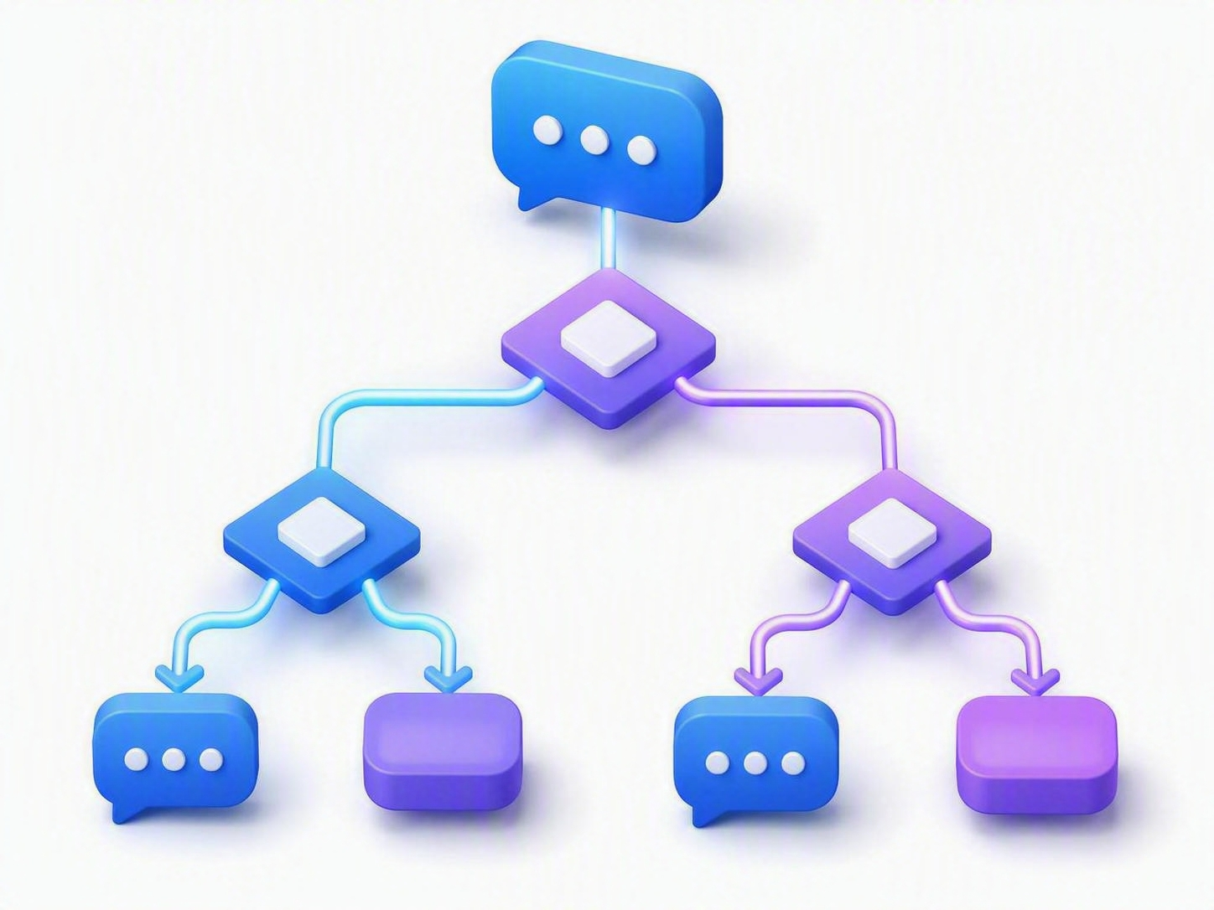
MISSION 07
트리거와 노드로
토픽 만들기
에이전트의 '의사결정 피질'을 배선한다
— 의도 인식 · 대화 분기 · 변수 · 액션
난이도 ★☆☆
소요 60분
OPERATION STAY ON TOPIC

Slide 65




MISSION BRIEF
미션 브리핑 · Neural Nexus에 오신 것을 환영합니다
“듣고, 배우고, 답하는 에이전트를 만들었습니다. 이제 특정 요청에 '정밀하게' 응답하도록 가르칠 차례입니다.”
대화를 만드는 것이 아니라, 에이전트의 의사결정 회로를 배선하는 작업입니다.
학습 목표
·
토픽이 무엇이며 어떻게 구조화된 대화를 만드는가
토픽과 트리거로 에이전트가 할 수 있는 일
·
트리거와 대화 노드가 토픽을 구성하는 방식
의도 인식
논리적 분기
사용자가 무엇을 원하는지 파악
조건에 따라 대화 경로를 라우팅
·
Power Fx로 노드에 동적 로직을 더하는 방법
·
특정 사용자 요청을 처리하는 사용자 지정 토픽 만들기
변수 수집·저장
흐름 실행·액션
대화 중 값을 받아 보관
외부 시스템 호출과 작업 수행
·
토픽을 SharePoint 데이터에 연결하는 방법
Copilot Studio Agent Academy · Recruit (Standard) · 미션 07
57

Slide 66
CONCEPT
토픽(Topic)이란 무엇인가?
특정 질문이나 작업에 응답하도록 설계된 '구조화된 대화'
토픽은 에이전트가 처리할 수 있는 하나의 미니 대화 또는 작업(mini-conversation or task)입니다. 각 토픽은 하나의 사용자 요청에 대응하도록 설계됩니다.
토픽의 세 가지 목적
정보 제공 (Informational)
질문에 답하기
“…이 무엇인가요?” · “언제 …되나요?” · “왜 …인가요?”
작업 완료 (Task completion)
사용자가 무언가를 하도록 돕기
토픽 vs 생성형 답변
지식 기반 생성형 답변은 '유연'하고, 토픽은 '정확'합니다. 반드시 정해진 절차대로 처리해야 하는 요청은 토픽으로 설계합니다.
“…하고 싶어요” · “어떻게 …하나요?” · “…이 필요해요”
문제 해결 (Troubleshooting)
문제를 해결하기
“…이 작동하지 않아요” · “오류 메시지가 떠요” · “이상한 게 보여요”
Copilot Studio Agent Academy · Recruit (Standard) · 미션 07
58

Slide 67
ANATOMY
토픽의 구조 · 트리거 + 대화 노드
트리거 (Trigger)
대화 노드 (Conversation nodes)
토픽이 '언제' 실행될지 결정합니다. 클래식 오케스트레이션에서는 사용자가 특정 문구(trigger phrase)를 말할 때, 생성형 오케스트레이션에서는 에이전트가 토픽의 이름·설명을 보고 스스로 선택할 때 실행됩니다.
트리거 이후 대화가 흘러가는 단계들입니다. 메시지를 보내고, 질문하고, 조건으로 분기하고, 변수에 저장하고, 도구를 호출하는 블록을 이어 붙여 흐름을 만듭니다.
자주 쓰는 노드 유형
메시지
질문
조건
에이전트가 사용자에게 문장을 보냄
사용자에게 묻고 답을 변수에 저장
값에 따라 대화 경로를 분기
변수 설정
도구 · 액션
토픽 관리
값을 계산하거나 지정해 저장
커넥터·에이전트 플로우 호출
다른 토픽으로 이동하거나 대화 종료
Copilot Studio Agent Academy · Recruit (Standard) · 미션 07
59

Slide 68


POWER FX
Power Fx로 노드에 동적 로직 더하기
Power Fx는 Excel 수식과 닮은 로우코드 수식 언어입니다.
노드 안에서 값을 계산하고, 조건을 판정하고, 목록을 필터링·서식화해 대화를 '고정된 시나리오'에서 '데이터에 반응하는 대화'로 바꿉니다.
변수(Variable)의 역할
입력 (Input)
변수 계산
조건 판정
트리거 시 토픽으로 전달되는 값
입력값을 가공해 새 변수에 저장
IsBlank·If로 분기 조건을 정의
출력 (Output)
토픽이 끝날 때 밖으로 넘기는 값
목록 필터·정렬
텍스트 서식화
가져온 데이터에서 필요한 항목만 추출
답변 문장을 데이터로 조립
토픽 변수
해당 토픽 안에서만 유효
Power Fx가 없으면 토픽은 정적인 안내문에 그칩니다. 있으면 실제 데이터를 반영하는 살아있는 대화가 됩니다.
전역 변수
대화 전체에서 공유되는 값
Copilot Studio Agent Academy · Recruit (Standard) · 미션 07
60

Slide 69
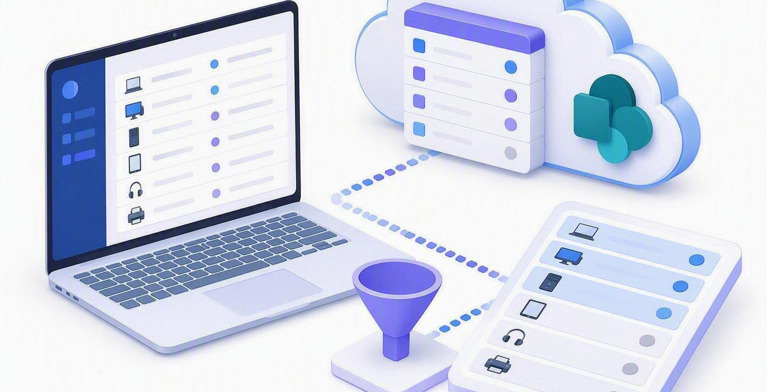
HOW TO
구축 흐름 · 7.1 → 7.3
7.1
7.2
7.3
새 토픽 추가
▶
트리거 입력·출력 정의
▶
커넥터로 도구 추가
토픽을 만들고 이름을 정한 뒤, 트리거 문구 또는 설명으로 실행 조건을 정의합니다.
토픽이 받을 입력 변수와 돌려줄 출력 변수를 지정해 다른 흐름과 값을 주고받습니다.
SharePoint 커넥터를 도구로 연결하고 Power Fx로 목록을 필터링해 응답에 사용합니다.
실습 시나리오 · “사용 가능한 장비 알려줘”
1
직원이 “어떤 장비를 쓸 수 있나요?”라고 질문
2
토픽이 트리거되어 SharePoint 장비 목록 조회
커넥터 = 에이전트의 손
SharePoint 같은 외부 시스템의 실제 데이터를 대화 안으로 가져옵니다.
3
Power Fx로 '사용 가능' 상태만 필터링
4
필터링된 장비 목록을 대화로 응답
Copilot Studio Agent Academy · Recruit (Standard) · 미션 07
61

Slide 70
RECAP
미션 07 핵심 요약
01
02
03
토픽 = 구조화된 대화
세 가지 목적
트리거가 시작점
하나의 요청을 처리하는 미니 대화·작업 단위
정보 제공 · 작업 완료 · 문제 해결
문구 매칭 또는 에이전트의 선택으로 실행
04
05
06
노드로 흐름 구성
Power Fx로 동적 로직
커넥터로 데이터 연결
메시지·질문·조건·변수·도구·토픽 관리
계산·조건·필터·서식으로 데이터에 반응
SharePoint 목록을 조회해 실제 값으로 응답
Copilot Studio Agent Academy · Recruit (Standard) · 미션 07
62

Slide 71
HANDS-ON LAB
실습 07 · 장비 조회 토픽 만들기
실습 개요
실습 정보
새 토픽을 만들어 트리거와 노드를 구성하고, SharePoint 장비 목록을 조회해 사용 가능한 장비를 답하는 대화를 완성합니다.
코드네임
OPERATION STAY ON TOPIC
소요 시간
약 60분
✓
7.1 새 토픽 추가하고 트리거 문구 정의하기
제품
Copilot Studio · SharePoint
환경
classic experience
✓
7.2 트리거의 입력·출력 변수 정의하기
✓
7.3 SharePoint 커넥터를 도구로 추가하기
다음 미션
미션 08 · 적응형 카드로
대화 강화하기
✓
Power Fx로 '사용 가능' 장비만 필터링하기
✓
메시지 노드로 결과를 출력하고 테스트하기
Adaptive Card로 토픽의 사용자 경험을 풍부하게 만드는 방법을 배웁니다.
Copilot Studio Agent Academy · Recruit (Standard) · 미션 07
63

Slide 72

MISSION 08
적응형 카드로
대화 강화하기
정적인 텍스트 대화를 풍부하고 실행 가능한
Adaptive Card 경험으로 바꾸기
난이도 ★☆☆
소요 45분
OPERATION INTERFACE UPLIFT

Slide 73

MISSION BRIEF
미션 브리핑 · 인터페이스를 업그레이드하라
“정적인 상호작용을 풍부하고 실행 가능한 Adaptive Card로 교체하라.”
JSON 페이로드와 Power Fx 수식을 사용해 입력을 수집하고, 데이터를 보기 좋게 표현하고, 대화를 원하는 방향으로 안내합니다.
텍스트만으로는
부족한 순간
학습 목표
이름·이메일·피드백을 텍스트로만 주고받으면 대화가 지루하고 따라가기 어렵습니다. 카드는 깔끔한 폼과 버튼으로 이를 해결합니다.
Adaptive Card가 무엇이며 에이전트 상호작용을 어떻게 향상시키는가
JSON과 Power Fx가 동적인 카드 콘텐츠를 만드는 방식
Adaptive Card Designer 사용 방법
카드가 하는 일
버튼 · 폼 · 이미지를 보여주고, 사용자의 입력을 구조화된 값으로 받아옵니다.
에이전트 토픽 안에서 사용자 입력을 수집하는 방법
반응형이며 접근성 있는 카드를 설계하는 방법
Copilot Studio Agent Academy · Recruit (Standard) · 미션 08
64

Slide 74



CONCEPT
Adaptive Card란 무엇인가?
레이아웃과 콘텐츠를 정의하는 구조화된 JSON 객체
Microsoft Teams, Outlook, 에이전트 같은 앱에 삽입할 수 있는 상호작용형·시각적으로 풍부한 UI 요소를 만드는 방법입니다.
무엇이 보이는가
텍스트, 이미지, 버튼 등 카드에 나타나는 요소
어떻게 배열되는가
열·행·컨테이너로 구성되는 레이아웃
왜 Copilot Studio에서 중요한가
메시지를 텍스트로 던지는 대신, 버튼·폼·이미지를 보여줘 대화를 '상호작용'으로 바꿉니다.
무엇을 할 수 있는가
폼 제출, 링크 열기 같은 사용자 액션
카드 하나 = JSON 하나. 같은 JSON이 Teams·웹·Outlook에서 각 환경에 맞게 렌더링됩니다.
Copilot Studio Agent Academy · Recruit (Standard) · 미션 08
65

Slide 75

JSON + POWER FX
동적인 카드 만들기 · JSON과 Power Fx
JSON = 카드의 설계도
Power Fx = 카드의 생명력
어떤 요소(TextBlock, Image, Input, Action)를 어떤 순서와 배치로 보여줄지 선언합니다. 고정된 JSON만 쓰면 언제나 똑같은 카드가 나옵니다.
JSON 안의 값을 변수와 수식으로 채워, 조회한 데이터에 따라 내용이 달라지는 동적 카드를 만듭니다.
카드를 구성하는 주요 요소
TextBlock
Image
Input.Text / Input.ChoiceSet
제목·본문 텍스트를 표시
이미지·아이콘을 표시
사용자 입력을 받는 폼 요소
Action.Submit
Action.OpenUrl
Container / ColumnSet
입력값을 에이전트로 제출
링크를 새 창으로 열기
요소를 묶고 열로 배치
Copilot Studio Agent Academy · Recruit (Standard) · 미션 08
66

Slide 76

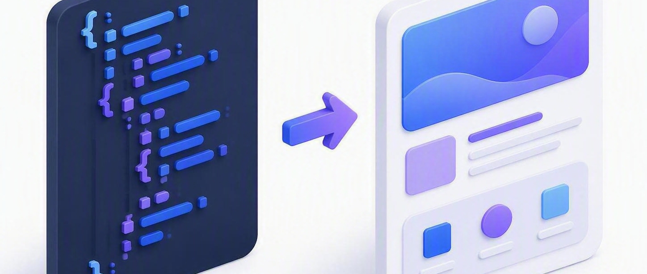

DESIGNER
Adaptive Card Designer와 입력 수집
Adaptive Card Designer
토픽 안에서 입력 수집하기
코드를 직접 쓰지 않고도 요소를 끌어다 배치하며 카드를 시각적으로 만들 수 있는 도구입니다. 만든 결과는 곧바로 JSON으로 확인·수정할 수 있어, 디자이너와 코드를 오가며 작업합니다.
·
질문 노드 대신 카드로 폼 전체를 한 번에 제시
·
입력값은 변수에 저장되어 이후 노드에서 사용
·
선택지를 ChoiceSet으로 제공해 오타·오답 방지
·
Action.Submit이 눌리면 대화가 다음 단계로 진행
설계 모범 사례 · 반응형과 접근성
접근성
의미 있는 대체 텍스트, 충분한 명도 대비, 색만으로 정보를 전달하지 않기
반응형
채널·화면 폭에 따라 요소가 접히도록 열 구성을 단순하게 유지
명확한 액션
버튼 문구는 동사로 짧고 분명하게, 액션 수는 최소한으로
Copilot Studio Agent Academy · Recruit (Standard) · 미션 08
67

Slide 77
RECAP
미션 08 핵심 요약
01
02
03
Adaptive Card
대화를 상호작용으로
JSON이 설계도
레이아웃과 콘텐츠를 정의하는 구조화된 JSON 객체
텍스트 대신 버튼·폼·이미지로 안내
요소·배치·액션을 선언적으로 정의
04
05
06
Power Fx가 동적성
Designer 활용
반응형·접근성
변수와 수식으로 데이터에 따라 내용 변경
시각적으로 만들고 JSON으로 세밀하게 조정
대비·대체 텍스트·단순한 열 구성을 지키기
Copilot Studio Agent Academy · Recruit (Standard) · 미션 08
68

Slide 78
HANDS-ON LAB
실습 08 · 토픽에 Adaptive Card 추가하기
실습 개요
실습 정보
SharePoint 데이터와 Power Fx를 사용해 Adaptive Card를 만들고, 토픽 안에서 사용자 입력을 수집하는 대화를 완성합니다.
코드네임
OPERATION INTERFACE UPLIFT
소요 시간
약 45분
✓
토픽에 Adaptive Card 노드 추가하기
제품
Copilot Studio · SharePoint
환경
classic experience
✓
Adaptive Card Designer로 카드 레이아웃 구성하기
✓
JSON 편집으로 요소와 액션 세밀하게 조정하기
다음 미션
미션 09 · 토픽에
에이전트 플로우 추가
✓
Power Fx로 SharePoint 데이터를 카드에 바인딩하기
✓
입력값을 변수로 받아 후속 노드에서 사용하고 테스트하기
자동화를 위해 에이전트 플로우를 토픽에 연결하는 방법을 배웁니다.
Copilot Studio Agent Academy · Recruit (Standard) · 미션 08
69

Slide 79
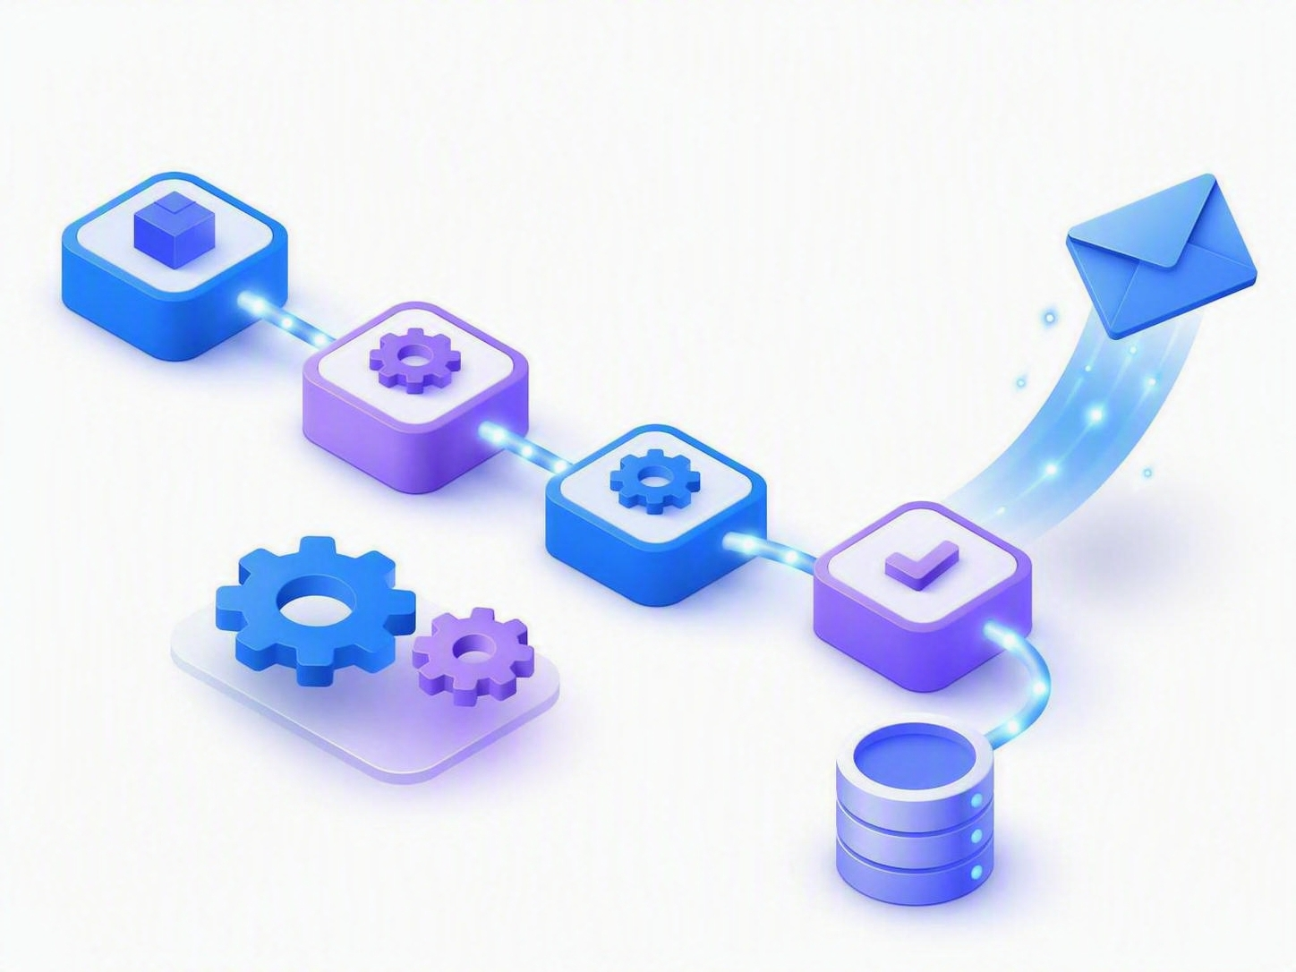
MISSION 09
토픽에 에이전트
플로우 추가하기
대화에서 '행동'으로 — 장비 요청 자동화를
에이전트 플로우로 엔드투엔드 구현하기
난이도 ★☆☆
소요 30분
OPERATION AUTOMATION POWERHOUSE

Slide 80

MISSION BRIEF
미션 브리핑 · 이제는 '행동'이 필요하다
“에이전트가 대화하고 정보를 제공할 수 있게 됐습니다. 다음 요구사항은 행동(action)입니다.”
Adaptive Card로 입력을 받고, SharePoint에서 데이터를 조회하고, 관리자에게 이메일을 보내고, 사용자에게 결과를 알리는 엔드투엔드 장비 요청 자동화를 완성합니다.
대화 → 행동
플로우가 없으면 에이전트는 '안내'까지만 할 수 있습니다. 플로우가 있으면 실제 업무를 대신 처리합니다.
학습 목표
에이전트 플로우란 무엇이고 Power Automate 클라우드 플로우와 어떻게 다른가
알림 보내기
에이전트 플로우가 AI 액션과 자연어 작성(natural-language authoring)을 지원하는 방식
이메일·Teams 메시지 발송
레코드 업데이트
에이전트 플로우 디자이너와 식(expressions) 사용 방법
SharePoint·Dataverse 기록
이벤트 대응
SharePoint와 이메일로 장비 요청을 자동화하는 방법
조건에 따라 후속 처리
Copilot Studio Agent Academy · Recruit (Standard) · 미션 09
70

Slide 81
CONCEPT
에이전트 플로우(Agent Flow)란?
에이전트가 실행하는 구조화된 단계별 워크플로
반복 작업을 자동화하고 앱·서비스를 연결하는 강력한 방법입니다. 알림 전송, 레코드 업데이트, 이벤트 대응 같은 일을 처리하는 '미니 워크플로'라고 생각하면 됩니다.
Power Automate 클라우드 플로우
에이전트 플로우
일정·이벤트로 스스로 실행
에이전트가 대화 중 호출
주로 백그라운드 자동화
대화에 값을 즉시 돌려줌 (실시간)
비동기 실행도 일반적
비동기 응답은 꺼야 하며 100초 안에 응답
등록 위치는 두 가지
에이전트 수준 도구 — 오케스트레이터가 직접 호출
토픽 수준 도구 — 특정 토픽 안에서만 호출
독립적으로 동작
도구(tool)로 등록되어 에이전트가 사용
도구로 등록하려면 — '에이전트가 플로우를 호출할 때' 트리거 + '에이전트에 응답' 액션 + 게시(published) 상태가 필요합니다.
Copilot Studio Agent Academy · Recruit (Standard) · 미션 09
71

Slide 82



AUTHORING
플로우 만들기 · 자연어와 디자이너
자연어로 작성하기
에이전트 플로우 디자이너
“장비 요청이 들어오면 SharePoint에 기록하고 관리자에게 이메일을 보내줘” 처럼 하고 싶은 일을 문장으로 쓰면 플로우 초안이 생성됩니다. 코드를 쓰지 않고 시작할 수 있습니다.
트리거와 액션을 순서대로 배치하고, 각 단계의 입력값을 이전 단계의 출력이나 식(expression)으로 채웁니다. 조건·반복 같은 제어 흐름도 넣을 수 있습니다.
플로우의 구성 요소
트리거
▶
커넥터 액션
▶
식 (Expressions)
▶
에이전트에 응답
에이전트가 플로우를 호출할 때 실행
SharePoint 조회·기록, Outlook 메일 발송
값을 가공·판정해 다음 단계에 전달
결과 값을 대화로 되돌려 보냄
Copilot Studio Agent Academy · Recruit (Standard) · 미션 09
72

Slide 83


SCENARIO
엔드투엔드 장비 요청 자동화
에이전트가 오케스트레이션하는 전체 흐름
1
Adaptive Card로 사용자의 장비 요청 입력을 수집
2
입력값을 에이전트 플로우로 전달
3
SharePoint에서 장비 데이터를 조회·기록
4
Outlook으로 관리자에게 승인 요청 이메일 발송
5
처리 결과를 대화로 돌려주어 사용자에게 안내
구축 흐름 · 9.1 → 9.4
9.1
9.2
9.3
9.4
▶
▶
▶
에이전트 플로우 만들기
토픽에 플로우 추가
장비 요청 토픽 업데이트
3가지 시나리오 테스트
Copilot Studio Agent Academy · Recruit (Standard) · 미션 09
73

Slide 84
RECAP
미션 09 핵심 요약
01
02
03
에이전트 플로우
클라우드 플로우와 차이
도구로 등록
에이전트가 실행하는 단계별 미니 워크플로
대화 중 호출되어 실시간으로 값을 반환
전용 트리거 + 응답 액션 + 게시 상태 필요
04
05
06
자연어 작성
커넥터로 실제 작업
입력에서 응답까지
하고 싶은 일을 문장으로 쓰면 초안이 생성
SharePoint 기록, Outlook 이메일 발송
카드 입력 → 플로우 처리 → 대화로 결과 반환
Copilot Studio Agent Academy · Recruit (Standard) · 미션 09
74

Slide 85
HANDS-ON LAB
실습 09 · 장비 요청 자동화 플로우 만들기
실습 개요
실습 정보
Adaptive Card 입력을 받아 SharePoint를 조회하고 관리자에게 이메일을 보내는 에이전트 플로우를 만들어 토픽에 연결합니다.
코드네임
OPERATION AUTOMATION POWERHOUSE
소요 시간
약 30분
✓
9.1 에이전트 플로우 만들기 (트리거·액션·응답 구성)
제품
Copilot Studio · Power Automate · Outlook · SharePoint
환경
classic experience
✓
SharePoint 조회와 Outlook 메일 발송 액션 추가하기
✓
9.2 토픽에 에이전트 플로우를 도구로 추가하기
다음 미션
미션 10 · 이벤트
트리거 추가하기
✓
9.3 장비 요청 토픽을 업데이트해 입력·출력 연결하기
✓
9.4 세 가지 시나리오로 엔드투엔드 테스트하기
이벤트에 반응해 스스로 움직이는 에이전트를 만드는 방법을 배웁니다.
Copilot Studio Agent Academy · Recruit (Standard) · 미션 09
75

Slide 86

MISSION 10
이벤트 트리거로
자율 에이전트 만들기
사용자가 말을 걸지 않아도 외부 시스템의 이벤트에 반응해 스스로 행동하는 에이전트를 만듭니다.
난이도 ★☆☆
소요 45분
OPERATION GHOST ROUTINE

Slide 87

MISSION BRIEF
미션 브리핑 · 기다리지 않는 에이전트
“대화형 어시스턴트에서 자율(autonomous) 에이전트로.”
SharePoint·Teams·Outlook 같은 외부 시스템을 감시하다가 신호가 오는 즉시 지능적으로 행동합니다. 조용하고 빠르게, 늘 지켜보는 현장 요원이 되는 것입니다.
항상 지켜보는 에이전트
토픽 트리거는 사용자가 말을 걸어야 시작합니다. 이벤트 트리거는 시스템에서 일이 생기는 순간 에이전트가 먼저 움직입니다.
학습 목표
이벤트 트리거가 자율 동작을 가능하게 하는 원리
이벤트 트리거와 토픽 트리거의 차이
새 항목 감지
SharePoint 목록에 티켓 등록
이벤트 트리거가 어울리는 시나리오 판별하기
즉시 판단
지시문에 따라 행동 결정
인증·보안·게시가 이벤트 기반 에이전트에 미치는 영향
자동 응답
SharePoint 이벤트에 이메일 확인 회신으로 응답하기
확인 메일 자동 발송
Copilot Studio Agent Academy · Recruit (Standard) · 미션 10
77

Slide 88
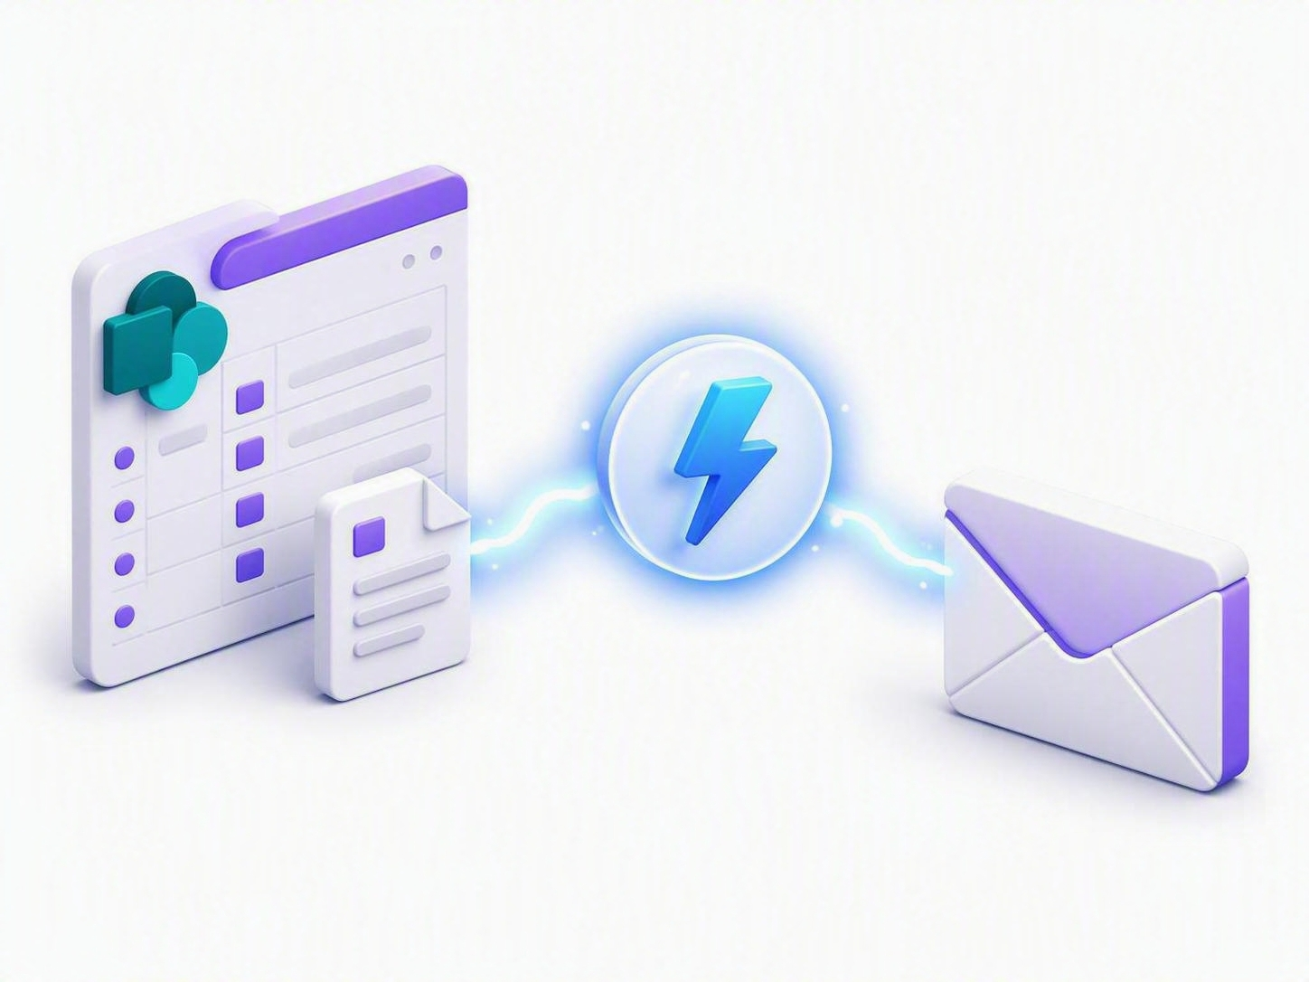
CONCEPT
이벤트 트리거(Event Trigger)란?
사용자 입력 없이 외부 이벤트에 반응하는 장치
에이전트가 특정 이벤트를 ‘지켜보게’ 만들고, 그 일이 발생하면 자동으로 행동하게 합니다. 연결된 시스템에서 벌어지는 사건이 곧 시작 신호입니다.
토픽 트리거
이벤트 트리거
사용자가 문구를 입력해야 시작
시스템에서 이벤트가 발생하면 시작
대화형 · 사람이 주도
자율형 · 에이전트가 주도
동작 원리 3단계
트리거 구문(phrase)으로 인식
커넥터가 페이로드(payload)를 전달
① 커넥터가 이벤트를 감지
일반 에이전트에서 사용 가능
생성형 오케스트레이션 필수
② 페이로드가 에이전트로 전달
③ 지시문에 따라 토픽·도구 실행
Copilot Studio Agent Academy · Recruit (Standard) · 미션 10
78

Slide 89


SETUP
트리거 추가 · 페이로드와 요건
트리거 추가 절차
꼭 지켜야 할 요건
· 에이전트 개요(Overview) 페이지 → 트리거 → 트리거 추가
· 생성형 오케스트레이션이 켜져 있어야 사용 가능
· 원하는 이벤트 선택 후 연결 인증 (작성자 계정으로만 인증)
· 트리거는 에이전트 작성자(maker)의 연결로 실행됨
· 이벤트 매개변수와 페이로드 구성, 필요 시 지시문 추가
· 작성자가 접근 권한을 가진 시스템만 감시 가능
· 트리거를 켜면 과금 방식이 달라질 수 있음
· 응답에 사용할 토픽·도구와 호출 기준을 지시문에 명시
· 트리거를 포함한 에이전트는 반드시 게시(publish)해야 동작
페이로드(Payload) — 이벤트가 실어 보내는 정보
이벤트 데이터
기본 페이로드
사용자 지정
항목 제목·작성자·시간 등 변수
트리거가 기본값을 제공
직접 내용·지시문 추가 가능
Copilot Studio Agent Academy · Recruit (Standard) · 미션 10
79

Slide 90

SCENARIO
티켓 접수 자동 확인 시나리오
사람이 개입하지 않는 확인 회신
1
SharePoint 티켓 목록에 새 항목이 등록됨
2
이벤트 트리거가 감지하고 페이로드를 에이전트에 전달
3
에이전트가 지시문을 읽고 알맞은 도구를 선택
4
요청자에게 접수 확인 이메일을 자동 발송
5
사용자는 아무 대화도 시작하지 않았지만 값이 전달됨
구축 흐름 · 10.1 → 10.4
10.1
10.2
10.3
10.4
SharePoint 항목 이벤트 트리거 만들기
이벤트 트리거 편집·페이로드 조정
확인 메일 발송 도구 만들기
이벤트 트리거 테스트
Copilot Studio Agent Academy · Recruit (Standard) · 미션 10
80

Slide 91
SUMMARY
미션 10 핵심 요약
01
02
03
자율 에이전트
토픽 트리거와의 차이
생성형 오케스트레이션
사용자의 첫 마디를 기다리지 않고 이벤트에 먼저 반응합니다.
구문 입력 대신 외부 시스템의 이벤트가 시작 신호입니다.
이벤트 트리거는 생성형 오케스트레이션이 켜진 에이전트만 사용 가능합니다.
04
05
06
페이로드
인증과 보안
게시 필수
이벤트 정보를 담아 전달되며 지시문을 덧붙일 수 있습니다.
작성자 계정 연결로 동작하므로 권한 범위를 반드시 확인합니다.
트리거는 게시된 에이전트에서만 실제로 동작합니다.
Copilot Studio Agent Academy · Recruit (Standard) · 미션 10
81

Slide 92
HANDS-ON LAB
실습 10 · 이벤트 트리거 추가하기
실습 개요
실습 정보
SharePoint 티켓 목록을 감시하는 이벤트 트리거를 만들고, 새 티켓이 등록되면 확인 이메일을 자동으로 보내는 자율 에이전트를 완성합니다.
코드네임
OPERATION GHOST ROUTINE
소요 시간
약 45분
✓
10.1 SharePoint 항목 추가 이벤트 트리거 만들기
제품
Copilot Studio · Power Automate · Outlook · SharePoint
✓
연결 인증과 이벤트 매개변수 구성하기
환경
classic experience
✓
10.2 트리거 편집 · 페이로드와 지시문 다듬기
다음 미션
미션 11 · 에이전트
게시하기
✓
10.3 확인 메일 발송 도구(tool) 만들기
✓
10.4 에이전트 게시 후 이벤트 트리거 테스트하기
만든 에이전트를 실제 사용자에게 배포하고 채널에 연결하는 방법을 배웁니다.
Copilot Studio Agent Academy · Recruit (Standard) · 미션 10
82

Slide 93

MISSION 11
에이전트 게시하고
사용자에게 배포하기
만든 에이전트를 게시(publish)하고 데모 웹사이트·Teams 등 실제 채널에 연결해 사용자에게 전달합니다.
난이도 ★☆☆
소요 30분
OPERATION GO LIVE

Slide 94

MISSION BRIEF
미션 브리핑 · 이제 세상에 내보낼 시간
“아무리 잘 만든 에이전트도 게시하지 않으면 아무도 쓸 수 없습니다.”
테스트 창을 벗어나 실제 사용자가 있는 곳(Teams, 웹사이트, Microsoft 365 Copilot)으로 에이전트를 내보내는 마지막 관문입니다.
게시 = 배포의 시작
게시하면 연결된 모든 채널의 에이전트가 한 번에 최신 버전으로 갱신됩니다.
학습 목표
게시(publish)의 의미와 게시가 필요한 시점
Copilot Studio가 제공하는 채널(channel)의 종류
만들기
토픽·지식·도구 구성
데모 웹사이트와 라이브 웹사이트의 차이와 사용 목적
게시하기
최신 내용을 채널에 반영
인증(authentication) 설정이 접근 권한에 미치는 영향
연결하기
Teams·Microsoft 365 Copilot에 에이전트 연결하기
채널을 추가해 사용자에게 전달
Copilot Studio Agent Academy · Recruit (Standard) · 미션 11
84

Slide 95
CONCEPT
게시(Publish)란 무엇인가?
최신 내용을 사용자에게 반영하는 행위
에이전트를 수정한 뒤 게시하지 않으면 사용자는 예전 버전을 계속 보게 됩니다. 게시는 연결된 모든 채널에 동시에 적용됩니다.
게시 전
게시 후
테스트 창에서만 확인 가능
연결된 채널에서 사용자가 사용
변경 사항이 사용자에게 미반영
모든 채널이 최신 버전으로 갱신
기억할 원칙
채널 추가 불가
최소 한 채널에 게시 후 채널 확장 가능
① 변경했다면 반드시 다시 게시
이벤트 트리거 동작 안 함
트리거·플로우가 실제로 실행됨
② 게시는 모든 채널에 동시 적용
③ 게시 전에 테스트 창에서 검증
Copilot Studio Agent Academy · Recruit (Standard) · 미션 11
85

Slide 96


CHANNELS
어디에 배포할 것인가 · 채널
에이전트는 사용자가 이미 머무는 곳으로 찾아가야 합니다.
데모 웹사이트
라이브 웹사이트
게시하면 자동 생성되는 테스트용 사이트. 팀·이해관계자와 공유해 검증합니다. 프로덕션 용도 아님 — 고객에게 URL 공유 금지.
준비가 끝나면 실제 웹사이트에 임베드해 고객에게 제공합니다.
Microsoft Teams
Microsoft 365 Copilot 외
조직 구성원이 채팅에서 바로 사용. 표시 범위를 나에게만·특정 사용자·조직 전체로 설정합니다.
M365 Copilot, 모바일 앱, 메시징 플랫폼 등 다양한 채널로 확장할 수 있습니다.
인증(Authentication) 설정
‘인증 없음(No authentication)’을 선택하면
링크를 가진 누구나 대화할 수 있습니다. 데모 공유 시 주의하세요.
기본값은 ‘Microsoft로 인증’ — Teams·Power Apps·M365 Copilot에서 Entra ID 인증이 자동 적용됩니다.
Copilot Studio Agent Academy · Recruit (Standard) · 미션 11
86

Slide 97
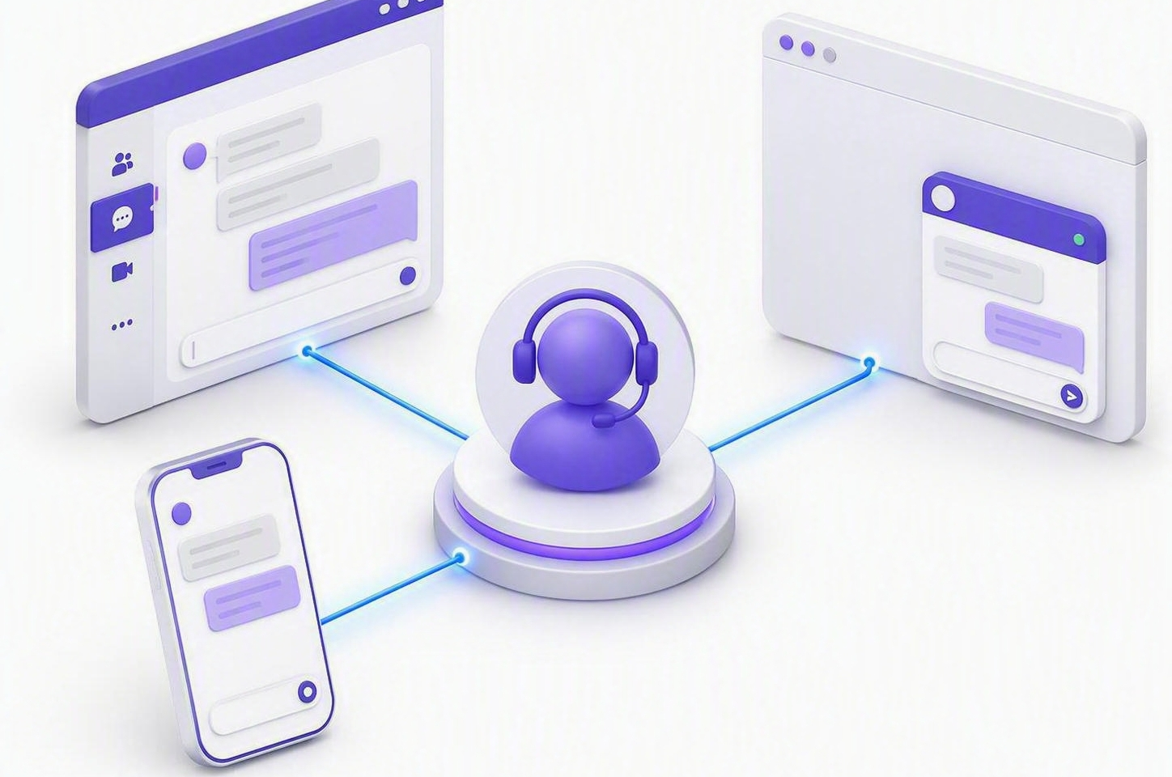

SCENARIO
데모 웹사이트로 첫 배포하기
게시부터 공유까지의 흐름
1
에이전트를 저장하고 게시(Publish)를 실행
2
설정 → 보안 → 인증에서 접근 방식을 결정
3
채널(Channels)에서 데모 웹사이트 선택
4
환영 메시지·제안 질문을 테스트 목적에 맞게 수정
5
링크를 동료·이해관계자에게 공유해 피드백 수집
구축 흐름 · 11.1 → 11.4
11.1
11.2
11.3
11.4
에이전트 게시하기
보안·인증 설정 확인
데모 웹사이트 사용자 지정
채널 연결과 공유 테스트
Copilot Studio Agent Academy · Recruit (Standard) · 미션 11
87

Slide 98
SUMMARY
미션 11 핵심 요약
01
02
03
게시는 필수
모든 채널에 동시 적용
데모 웹사이트
게시하지 않으면 사용자는 변경 사항을 볼 수 없습니다.
한 번 게시하면 연결된 모든 채널이 최신 버전으로 갱신됩니다.
게시 시 자동 생성되는 테스트용 사이트, 프로덕션 용도가 아닙니다.
04
05
06
라이브 채널
인증 설정
반복 게시
웹사이트·Teams·M365 Copilot 등 사용자가 있는 곳에 연결합니다.
기본은 Microsoft 인증, ‘인증 없음’은 링크를 가진 누구나 접근합니다.
수정할 때마다 다시 게시하는 습관이 운영의 기본입니다.
Copilot Studio Agent Academy · Recruit (Standard) · 미션 11
88

Slide 99
HANDS-ON LAB
실습 11 · 에이전트 게시하기
실습 개요
실습 정보
에이전트를 게시하고 보안 설정을 확인한 뒤, 데모 웹사이트를 사용자 지정해 동료와 공유하고 Teams 채널까지 연결해 봅니다.
코드네임
OPERATION GO LIVE
소요 시간
약 30분
✓
11.1 에이전트 저장 후 게시(Publish) 실행하기
제품
Copilot Studio · Microsoft Teams
환경
classic experience
✓
11.2 설정 → 보안 → 인증에서 접근 방식 설정하기
✓
11.3 데모 웹사이트 환영 메시지·제안 질문 수정하기
다음 미션
미션 12 · 분석과
운영 관리
✓
데모 링크를 공유해 동료 피드백 받아보기
✓
11.4 Teams 채널 연결 후 실제 대화로 테스트하기
게시 후 사용 현황을 분석하고 에이전트를 개선하는 방법을 배웁니다.
Copilot Studio Agent Academy · Recruit (Standard) · 미션 11
89

Slide 100

MISSION 12
라이선스와 비용을
이해하기
Copilot 크레딧이 무엇이고 어떻게 소비되는지, 어떤 구매 방식이 우리 조직에 맞는지 이해합니다.
난이도 ★☆☆
소요 20분
OPERATION COST CONTROL

Slide 101

MISSION BRIEF
미션 브리핑 · 잘 만드는 것만큼 중요한 것
“에이전트를 만들 줄 아는 사람에서, 운영할 줄 아는 사람으로.”
비용 구조를 모르면 잘 만든 에이전트도 조직에 확산되지 못합니다. 크레딧이 어떻게 쓰이는지 알아야 설계 결정을 제대로 내릴 수 있습니다.
비용은 설계의 일부
같은 기능도 어떻게 설계하느냐에 따라 소비되는 크레딧이 크게 달라집니다.
학습 목표
Copilot 크레딧(Copilot Credits)이라는 소비 단위 이해하기
세 가지 구매 방식(M365 Copilot 포함·선불 팩·종량제) 비교
에이전트 설계
오케스트레이션·지식·도구 구성
크레딧 소비량이 에이전트 설계에 따라 달라지는 이유
사용 빈도
대화량과 사용자 수
사용량을 확인하고 초과분을 관리하는 방법
사용 기능
비용을 고려한 에이전트 설계 원칙 세우기
생성형 응답·트리거·플로우
Copilot Studio Agent Academy · Recruit (Standard) · 미션 12
91

Slide 102
CONCEPT
Copilot 크레딧(Copilot Credits)이란?
에이전트 사용량을 재는 하나의 공통 단위
메시지 수가 아니라 ‘크레딧’으로 사용량을 계산합니다. 구매한 크레딧은 테넌트 전체에서 공유(pool)되어 사용됩니다.
무엇이 크레딧을 소비하나
비고
사용자와 주고받는 대화(응답)
기본 소비 단위
생성형 답변과 오케스트레이션
일반 응답보다 소비량이 큼
소비량을 좌우하는 3요소
에이전트 플로우·도구 호출
연동 작업마다 소비
① 에이전트를 어떻게 설계했는가
이벤트 트리거 사용
자율 실행도 과금 대상
② 사용자가 얼마나 자주 쓰는가
③ 어떤 기능을 켜 두었는가
Copilot Studio Agent Academy · Recruit (Standard) · 미션 12
92

Slide 103



LICENSING
세 가지 구매 방식
조직의 규모와 사용 패턴에 따라 알맞은 방식을 고릅니다.
Microsoft 365 Copilot 포함
선불 용량 팩 (Pre-purchase)
종량제 (Pay-as-you-go)
M365 Copilot 라이선스를 가진 사용자가 내부용 에이전트를 쓰는 경우, 별도 크레딧 없이 사용할 수 있습니다.
월 단위로 크레딧을 미리 구매해 테넌트 전체가 나눠 씁니다. 사용량이 예측되는 조직에 적합합니다.
Azure 구독에 연결해 쓴 만큼만 지불합니다. 초기 도입·변동이 큰 워크로드에 적합합니다.
운영 시 함께 기억할 점
· 선불 팩과 종량제를 함께 쓰면 초과분(overage)을 자동으로 처리할 수 있습니다.
· 관리자는 크레딧 정책으로 조직의 사용 범위를 통제합니다.
· 실제 요금과 조건은 최신 라이선스 가이드를 항상 확인해야 합니다.
Copilot Studio Agent Academy · Recruit (Standard) · 미션 12
93

Slide 104

OPERATIONS
사용량 확인과 비용 최적화
사용량은 이렇게 확인합니다
비용을 아끼는 설계 원칙
· Copilot Studio 분석(Analytics)에서 크레딧 소비 확인
· 단순 안내는 토픽으로, 판단이 필요한 곳만 생성형으로
· Power Platform 관리 센터에서 테넌트 전체 용량 확인
· 지식 원본을 꼭 필요한 범위로 좁혀 유지
· 사용량 추정기(usage estimator)로 도입 전 예측
· 도구·플로우 호출은 필요한 시점에만 실행
· 이벤트 트리거는 감시 범위를 구체적으로 지정
· 초과 시 정책에 따라 제한 또는 종량제로 전환
· 파일럿으로 소비량을 측정한 뒤 확산
학습 흐름 · 12.1 → 12.3
12.1
12.2
12.3
크레딧 개념 이해
구매 방식 비교
사용량 관리
무엇이 얼마나 소비되는지 파악
조직에 맞는 라이선스 선택
분석으로 확인하고 최적화
Copilot Studio Agent Academy · Recruit (Standard) · 미션 12
94

Slide 105
SUMMARY
미션 12 핵심 요약
01
02
03
Copilot 크레딧
세 가지 구매 경로
소비를 좌우하는 요소
에이전트 사용량을 재는 공통 단위이며 테넌트 전체가 공유합니다.
M365 Copilot 포함 · 선불 용량 팩 · 종량제 중에서 선택합니다.
설계 방식, 사용 빈도, 켜 둔 기능이 크레딧 소비를 결정합니다.
04
05
06
생성형은 비용이 크다
측정하고 관리하기
비용을 고려한 설계
생성형 응답·오케스트레이션·트리거는 소비량이 더 큽니다.
분석과 추정기로 확인하고 초과 정책을 미리 정합니다.
필요한 곳에만 고급 기능을 쓰는 것이 좋은 설계입니다.
Copilot Studio Agent Academy · Recruit (Standard) · 미션 12
95

Slide 106
HANDS-ON LAB
실습 12 · 라이선스와 사용량 살펴보기
실습 개요
실습 정보
라이선스 가이드와 과금 기준을 확인하고, 지금까지 만든 에이전트의 크레딧 소비를 분석 화면에서 살펴봅니다.
코드네임
OPERATION COST CONTROL
소요 시간
약 20분
✓
12.1 Copilot 크레딧 과금 기준표 살펴보기
제품
Copilot Studio · 관리 센터
✓
12.2 세 가지 구매 방식 비교하고 우리 조직에 맞는 안 고르기
환경
classic experience
✓
사용량 추정기로 예상 소비량 계산해 보기
과정의 마지막
Recruit 과정
완주를 축하합니다
✓
12.3 분석(Analytics)에서 에이전트 사용량 확인하기
✓
비용 관점에서 내 에이전트 설계 점검하기
이제 직접 에이전트를 설계·배포·운영할 수 있습니다.
Copilot Studio Agent Academy · Recruit (Standard) · 미션 12
96

Slide 107

COURSE COMPLETE
Recruit · Standard
과정을 완주했습니다
환경 준비부터 솔루션, 커스텀 에이전트, 토픽과 Adaptive Card, 에이전트 플로우, 이벤트 트리거, 게시, 라이선스까지 — 에이전트의 전체 수명 주기를 경험했습니다.
00–03
04–06
07–09
10–12
환경과 기초
솔루션과 에이전트
토픽·카드·플로우
자율화·배포·운영

